Slide 1
EUROPA.-LA VUELTA AL MUNDO EN 885 JARDINES.-ESCOCIA.-E.-
Selección de textos y fotografías por
JOSE ELIAS BONELLS

Slide 2
Aberdeen
Aberdeen) es EL tercer país más poblado de Escocia , uno de los 32 ​ gobiernos locales áreas del consejo y el Reino Unido, con una estimación de la población oficial de 217.100 .
Los apodos son la ciudad de granito, la ciudad gris y la Ciudad de la Plata con los de Golden Sands.
A mediados de los XVIII hasta mediados de los XX siglos, los edificios de Aberdeen incorporan granito gris local tallada, cuya mica brillan como los depósitos de plata.
La ciudad tiene una larga y arenosa costa .
Desde el descubrimiento de petróleo en el Mar del Norte en la década de 1970, otros apodos han sido la capital petrolera de Europa o de la Capital de la Energía de Europa.

Slide 3
Aberdeen ha sido famoso por sus 45 parques y jardines , y arreglos florales en toda la ciudad, que incluyen dos millones de rosas, narcisos y los azafranes de once millones de tres millones de dólares.
La ciudad ha ganado el Royal Horticultural Society Britain in Bloom 'premio a la Mejor Ciudad de diez veces, [ del total de Escocia, en la competencia Bloom veinte veces y la categoría de gran ciudad cada año desde 1968.
Sin embargo,a pesar de los recientes informes falsos, Aberdeen nunca ha sido expulsado de la Gran Bretaña en la competencia Bloom.
La ciudad ganó el 2006 en Escocia, Bloom "Mejor Ciudad" premio junto con las ciudades internacionales en curso de pago de Bloom. El suburbio de Dyce también ganó el premio las ciudades pequeñas.

Slide 4
Duthie Park abrió sus puertas en 1899 en la orilla norte del río Dee .
Fue nombrado después y dotado a la ciudad por la señorita Elizabeth Crombie Duthie de Ruthrieston en 1881.
Cuenta con amplios jardines, una colina de rosas, un estanque paseos en bote, quiosco de música, y zona de juegos, así como el segundo mayor recinto cerrado con jardines de Europa del David Welch, jardines de invierno. Hazlehead Parque , es grande y boscosa, ubicada en las afueras de la ciudad, es popular entre los excursionistas en los bosques, los entusiastas de los deportes, naturalistas y excursionistas.. Hay campos de fútbol, ​​dos campos de golf, pitch and putt una y una escuela de equitación

Slide 5
El éxito de Aberdeen en el Reino Unido en las competiciones Bloom se atribuye a menudo a los jardines Johnston , un pequeño parque de una hectárea en el extremo oeste de la ciudad contiene muchos diferentes flores y plantas que han sido famosos por su belleza.
El jardín fue en 2002, nombrado el mejor jardín en las Islas Británicas .
Seaton Park , antiguamente los terrenos de una casa particular, está en el borde de los motivos de la catedral de St Machar .
El Paseo Catedral se mantiene en un estilo formal con una gran variedad de plantas que proporcionan una visualización populares. El parque incluye varias otras áreas con estilos contrastantes de este.

Slide 6
Union Terrace Gardens abrió sus puertas en 1879 y está situado en el centro de la ciudad.
Abarca (10.000 m²) en el centro de Aberdeen rodeada en tres lados por la calle Unión, Terraza de la Unión y el Viaducto de Rosemount.
El parque forma un anfiteatro natural ubicado en el Valle Denburn y es un oasis de paz y tranquilidad en el centro de la ciudad
Una propuesta reciente para construir un edificio de hormigón de tres pisos y la superestructura de acero en los jardines, parte de la cual proporcionará un concurso comercial, ha demostrado ser muy polémico.

Slide 7
Situado junto a la otra, Victoria Park y el Parque Westburn cubre (110.000 m²) entre ellos. Victoria Park abrió sus puertas en 1871.
No es un conservatorio se utiliza como zona de estar y hay una fuente hecha de catorce diferentes tipos de granito, que representan a los pulidores de granito y maestros de obra de Aberdeen.
Con grandes campos de hierba que se utiliza ampliamente para deportes de campo.
Hay un centro de tenis con pistas cubiertas y al aire libre, pista infantil de bicicletas, zona de juegos y un césped de hierba petanca.

Slide 8
Johnston Gardens
Johnston Gardens es un jardín público en Aberdeen , Escocia .
El jardín ha ganado el Britain in Bloom tiempos de competición muchos (como la ciudad misma que ganó en la categoría de la ciudad florecen nueve años consecutivos antes de su prohibición para dar la oportunidad de otra ciudad).
Los jardines están llenos de flores y arbustos y no son un lugar para jugar al fútbol, ​​por ejemplo, al igual que otros parques públicos.
Es un lugar muy popular para las fotografías de la boda .

Slide 9
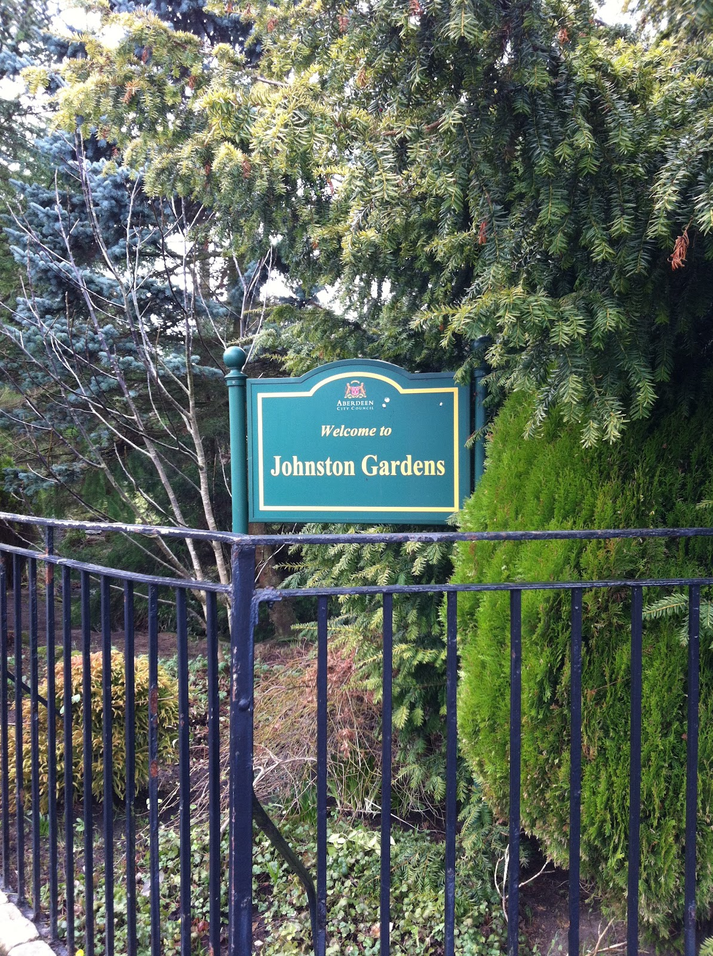
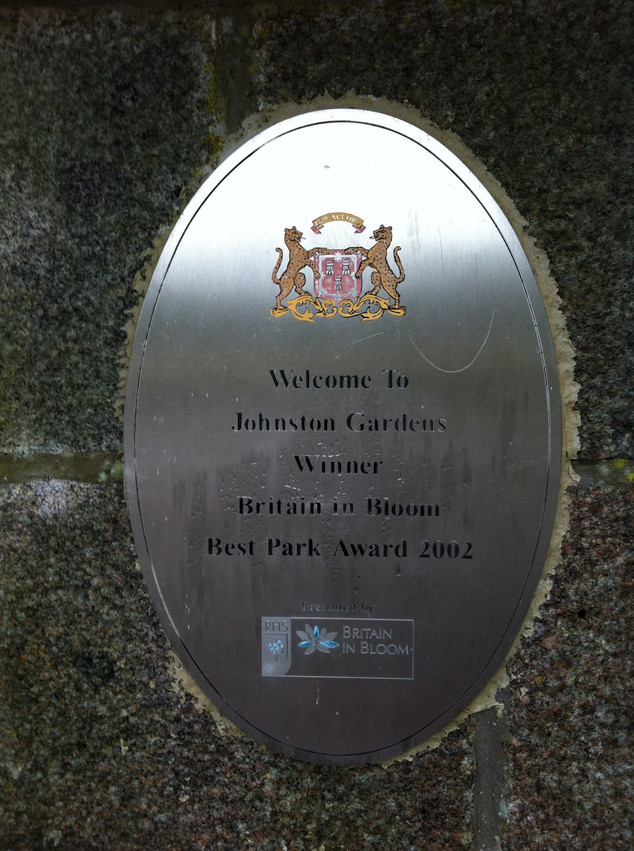

Slide 10
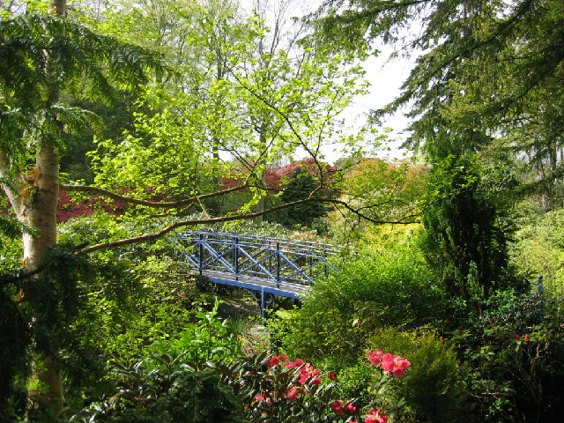

Slide 11
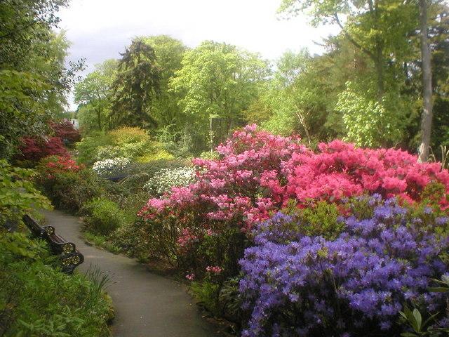

Slide 12
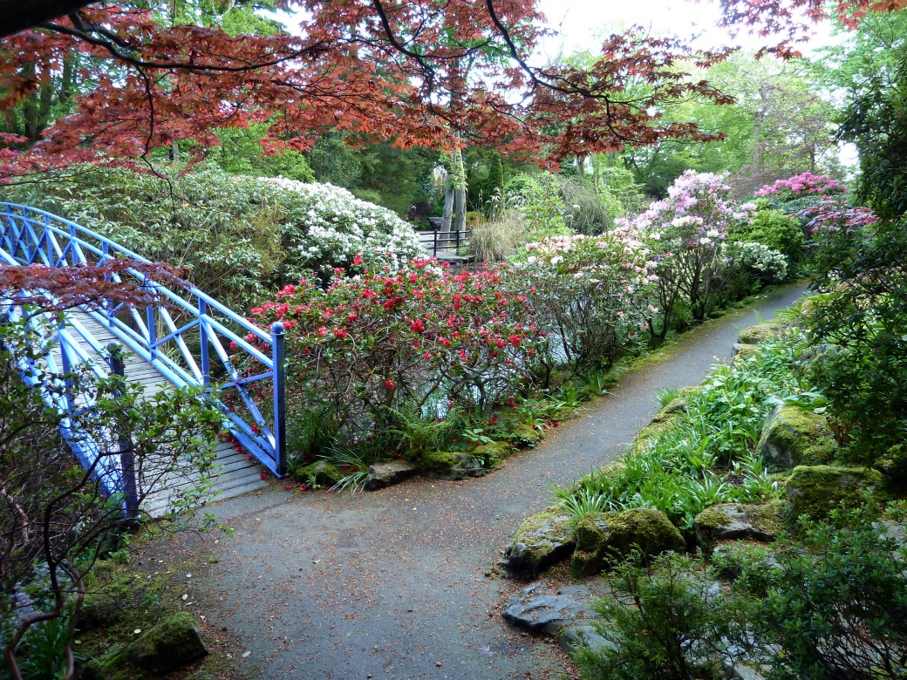

Slide 13
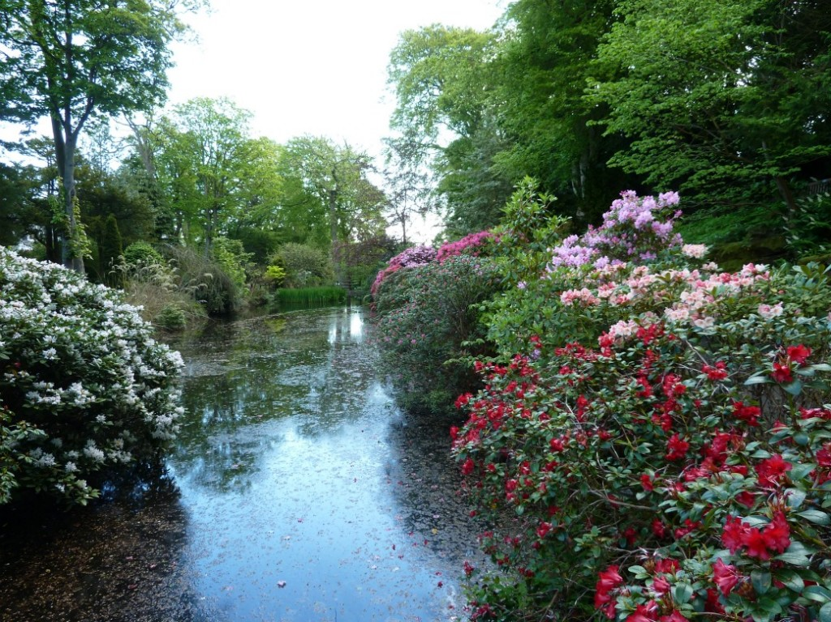

Slide 14
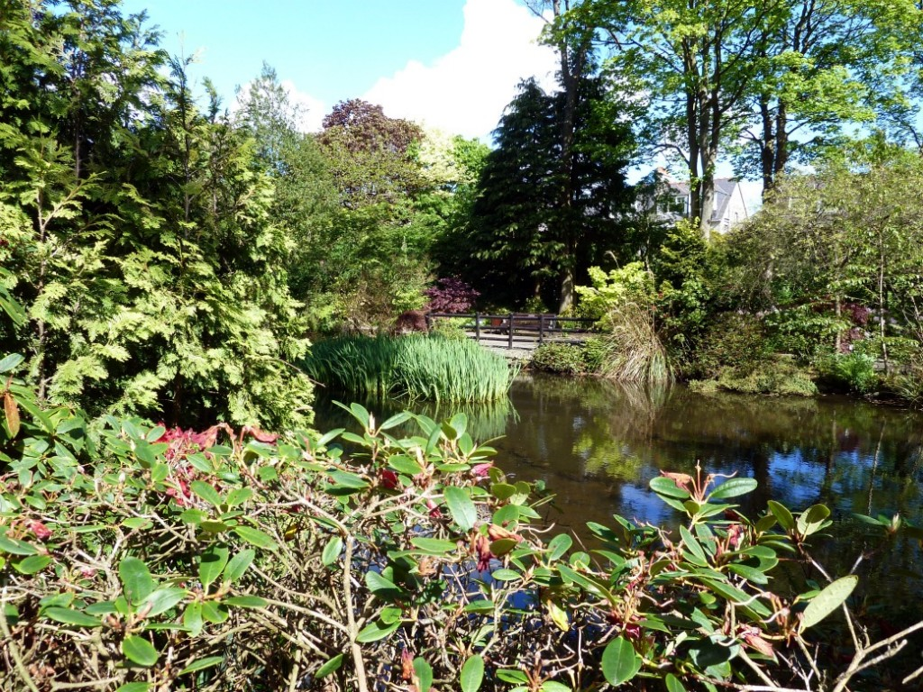

Slide 15
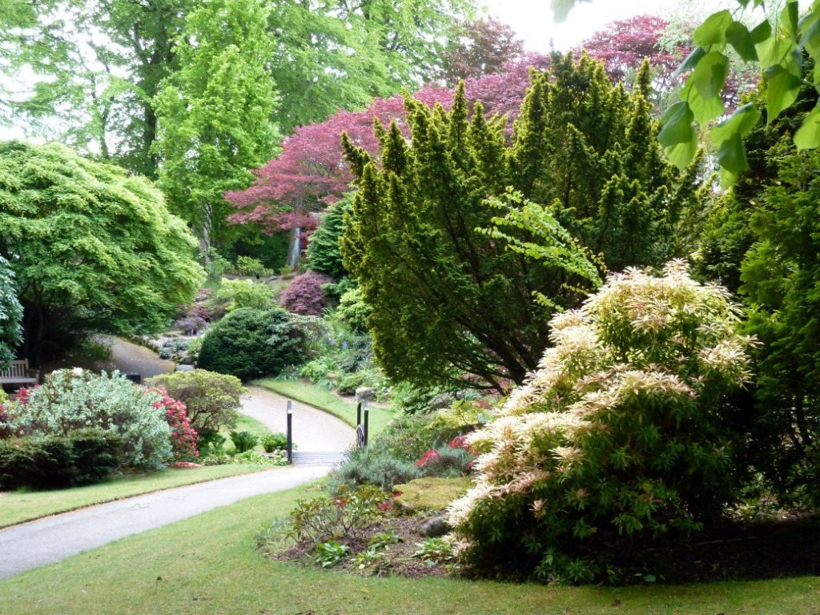

Slide 16
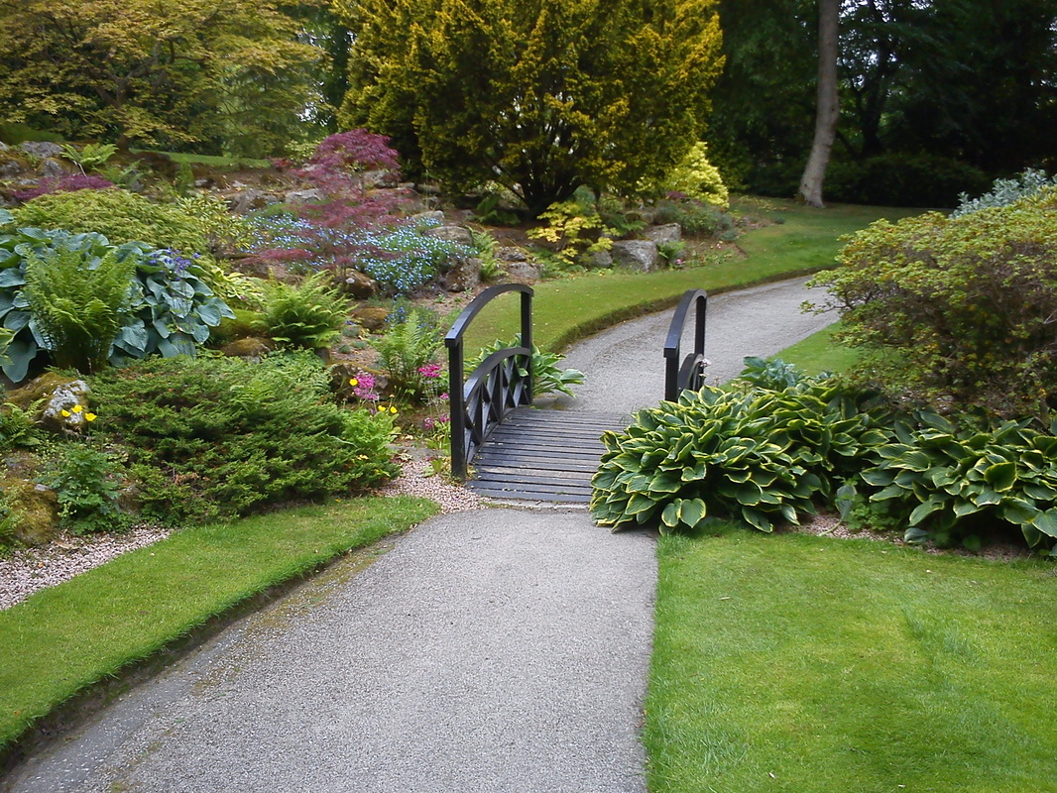

Slide 17
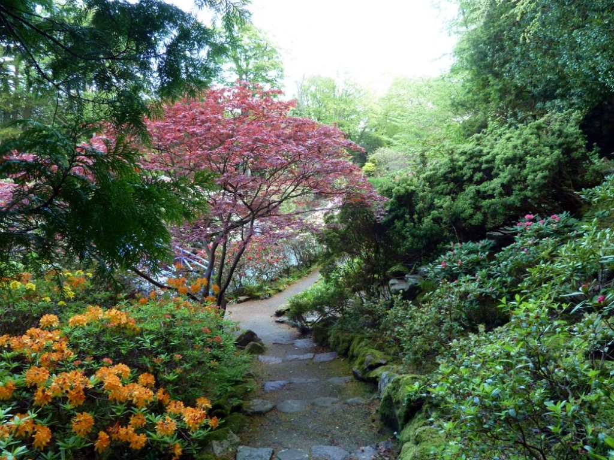

Slide 18
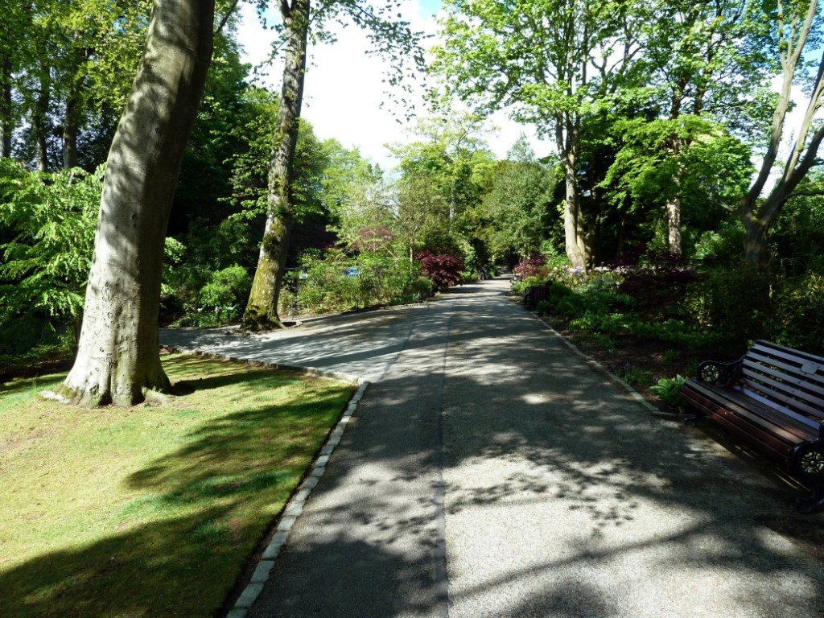

Slide 19
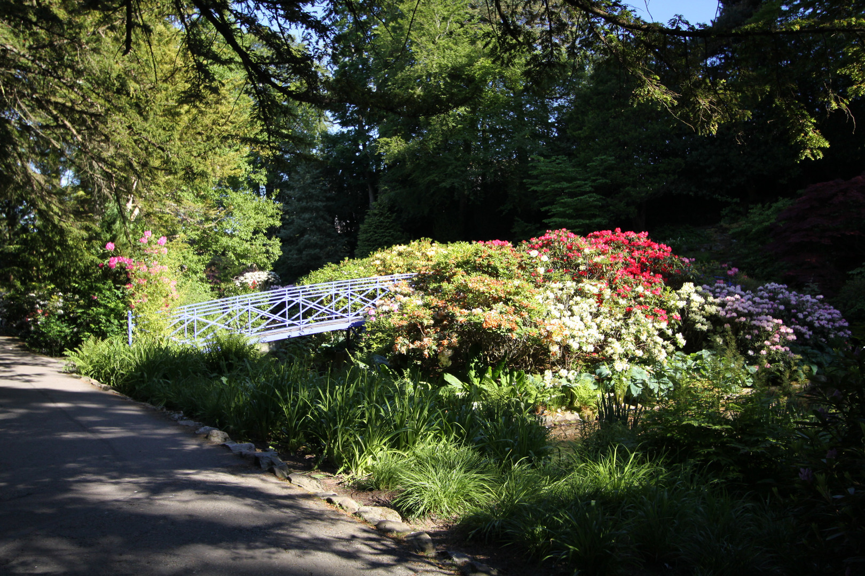

Slide 20
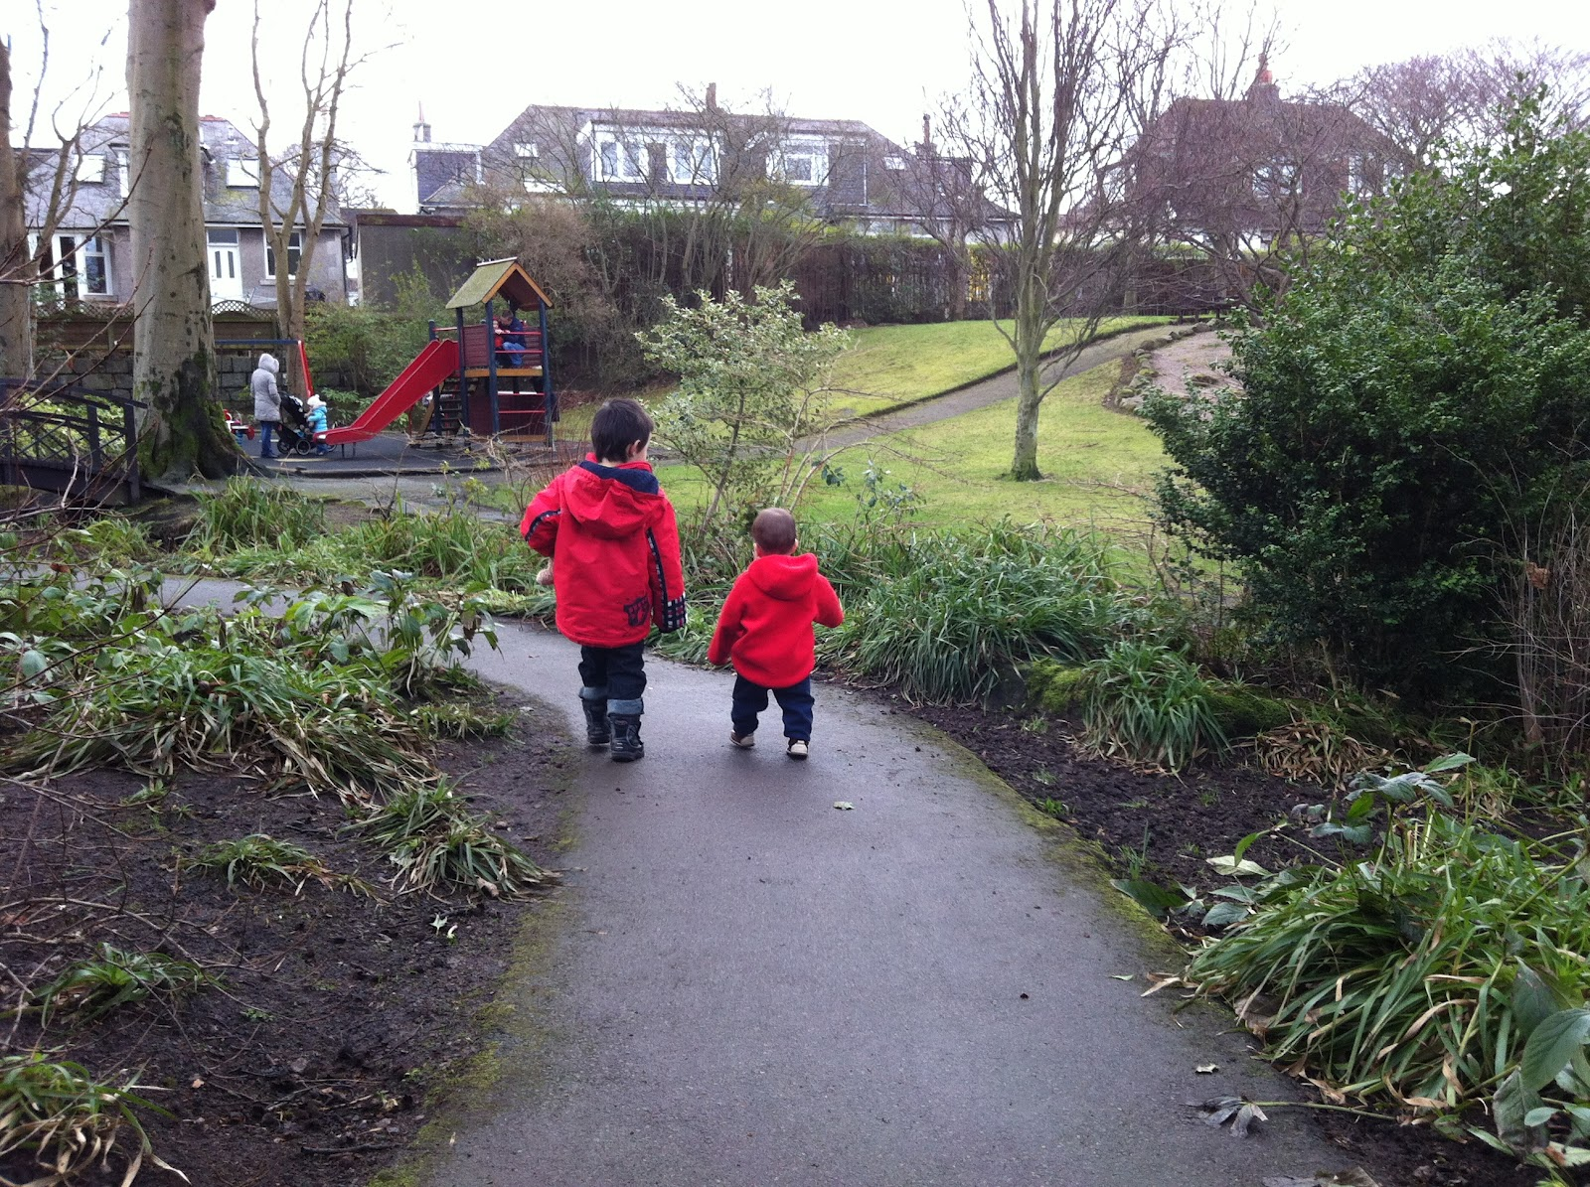

Slide 21
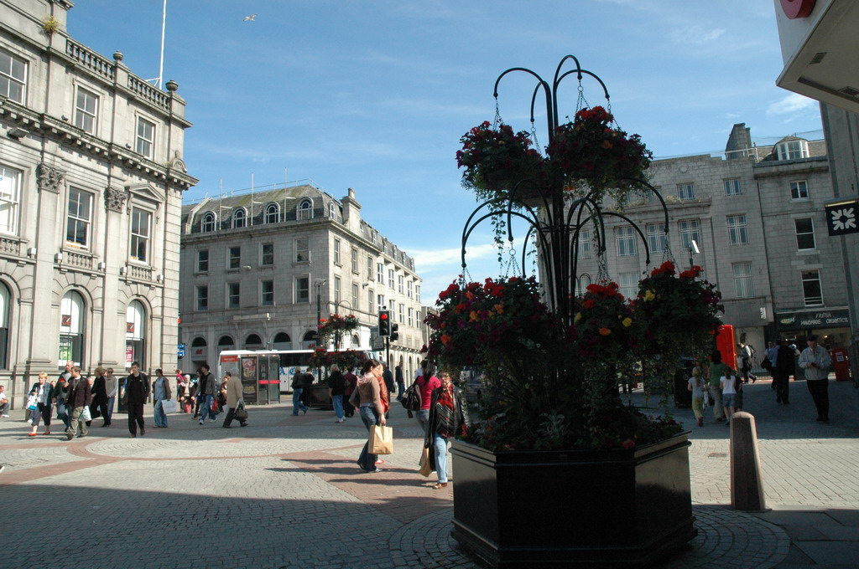

Slide 22
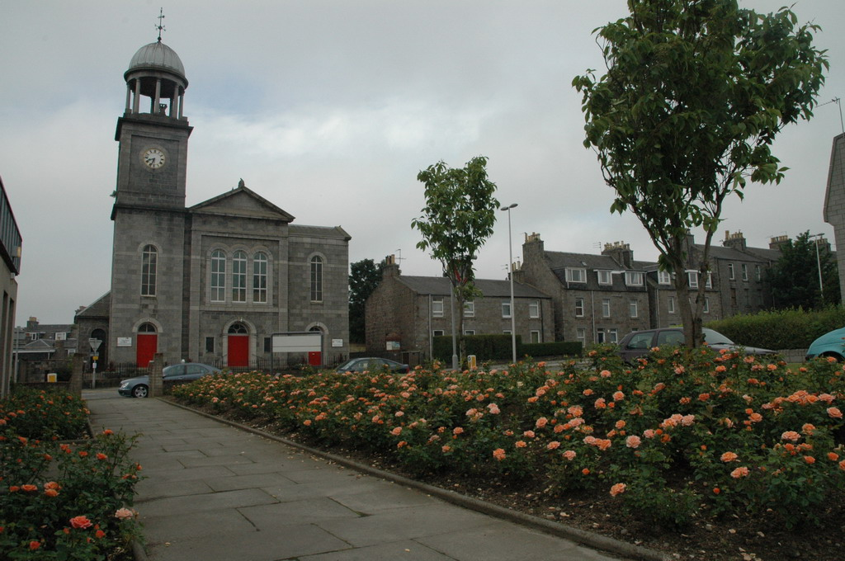

Slide 23
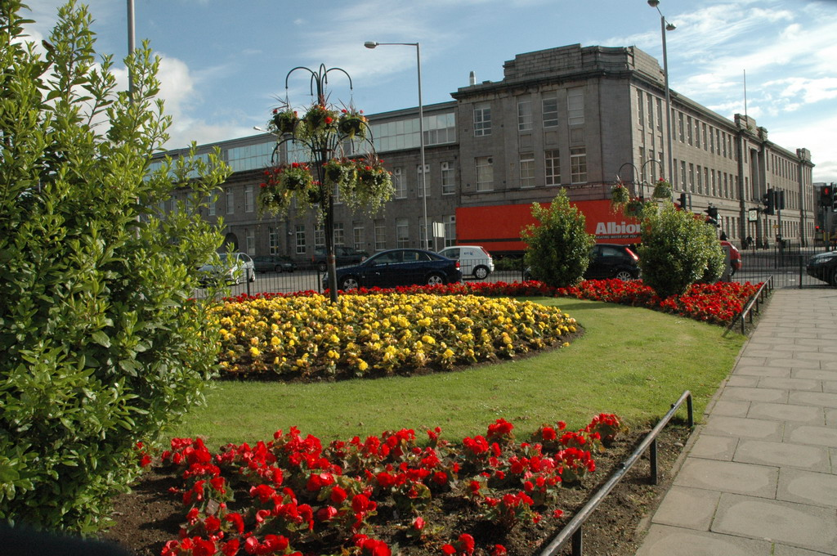

Slide 24
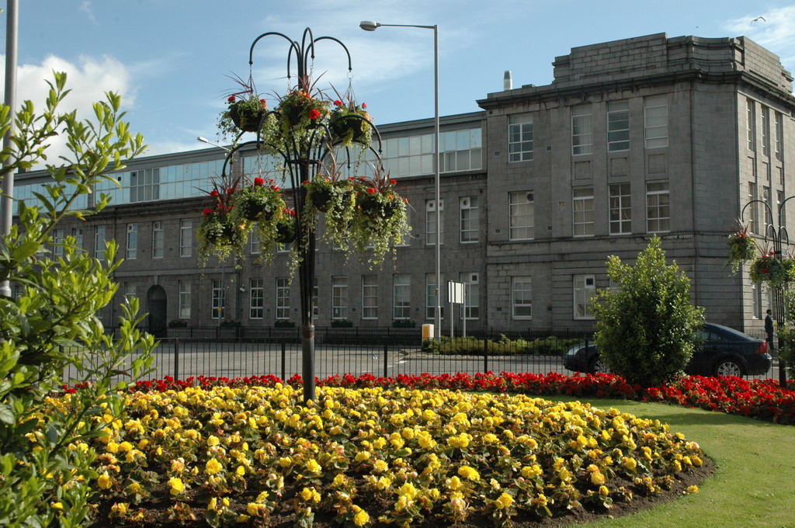

Slide 25
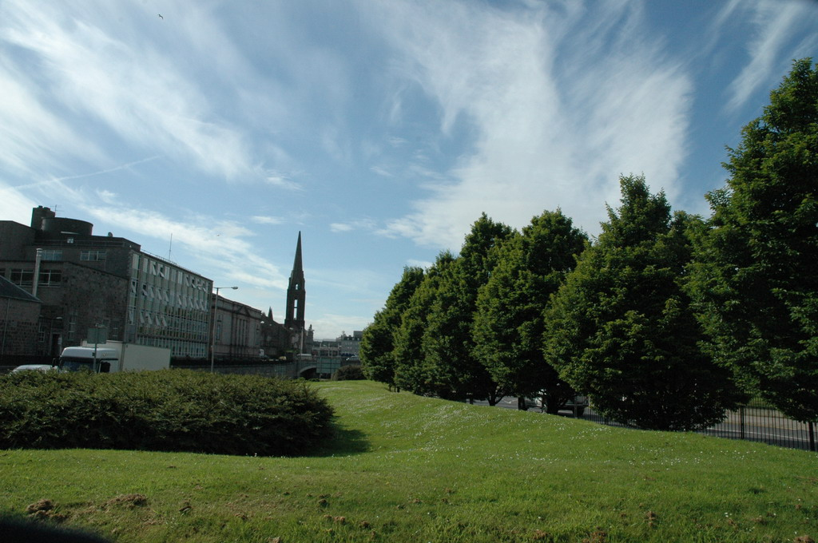

Slide 26
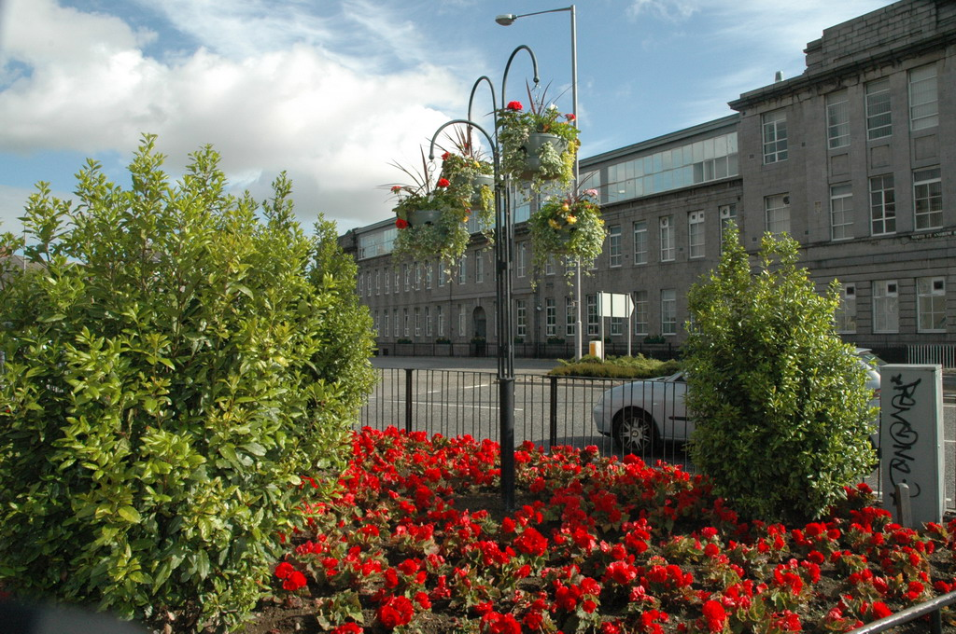

Slide 27
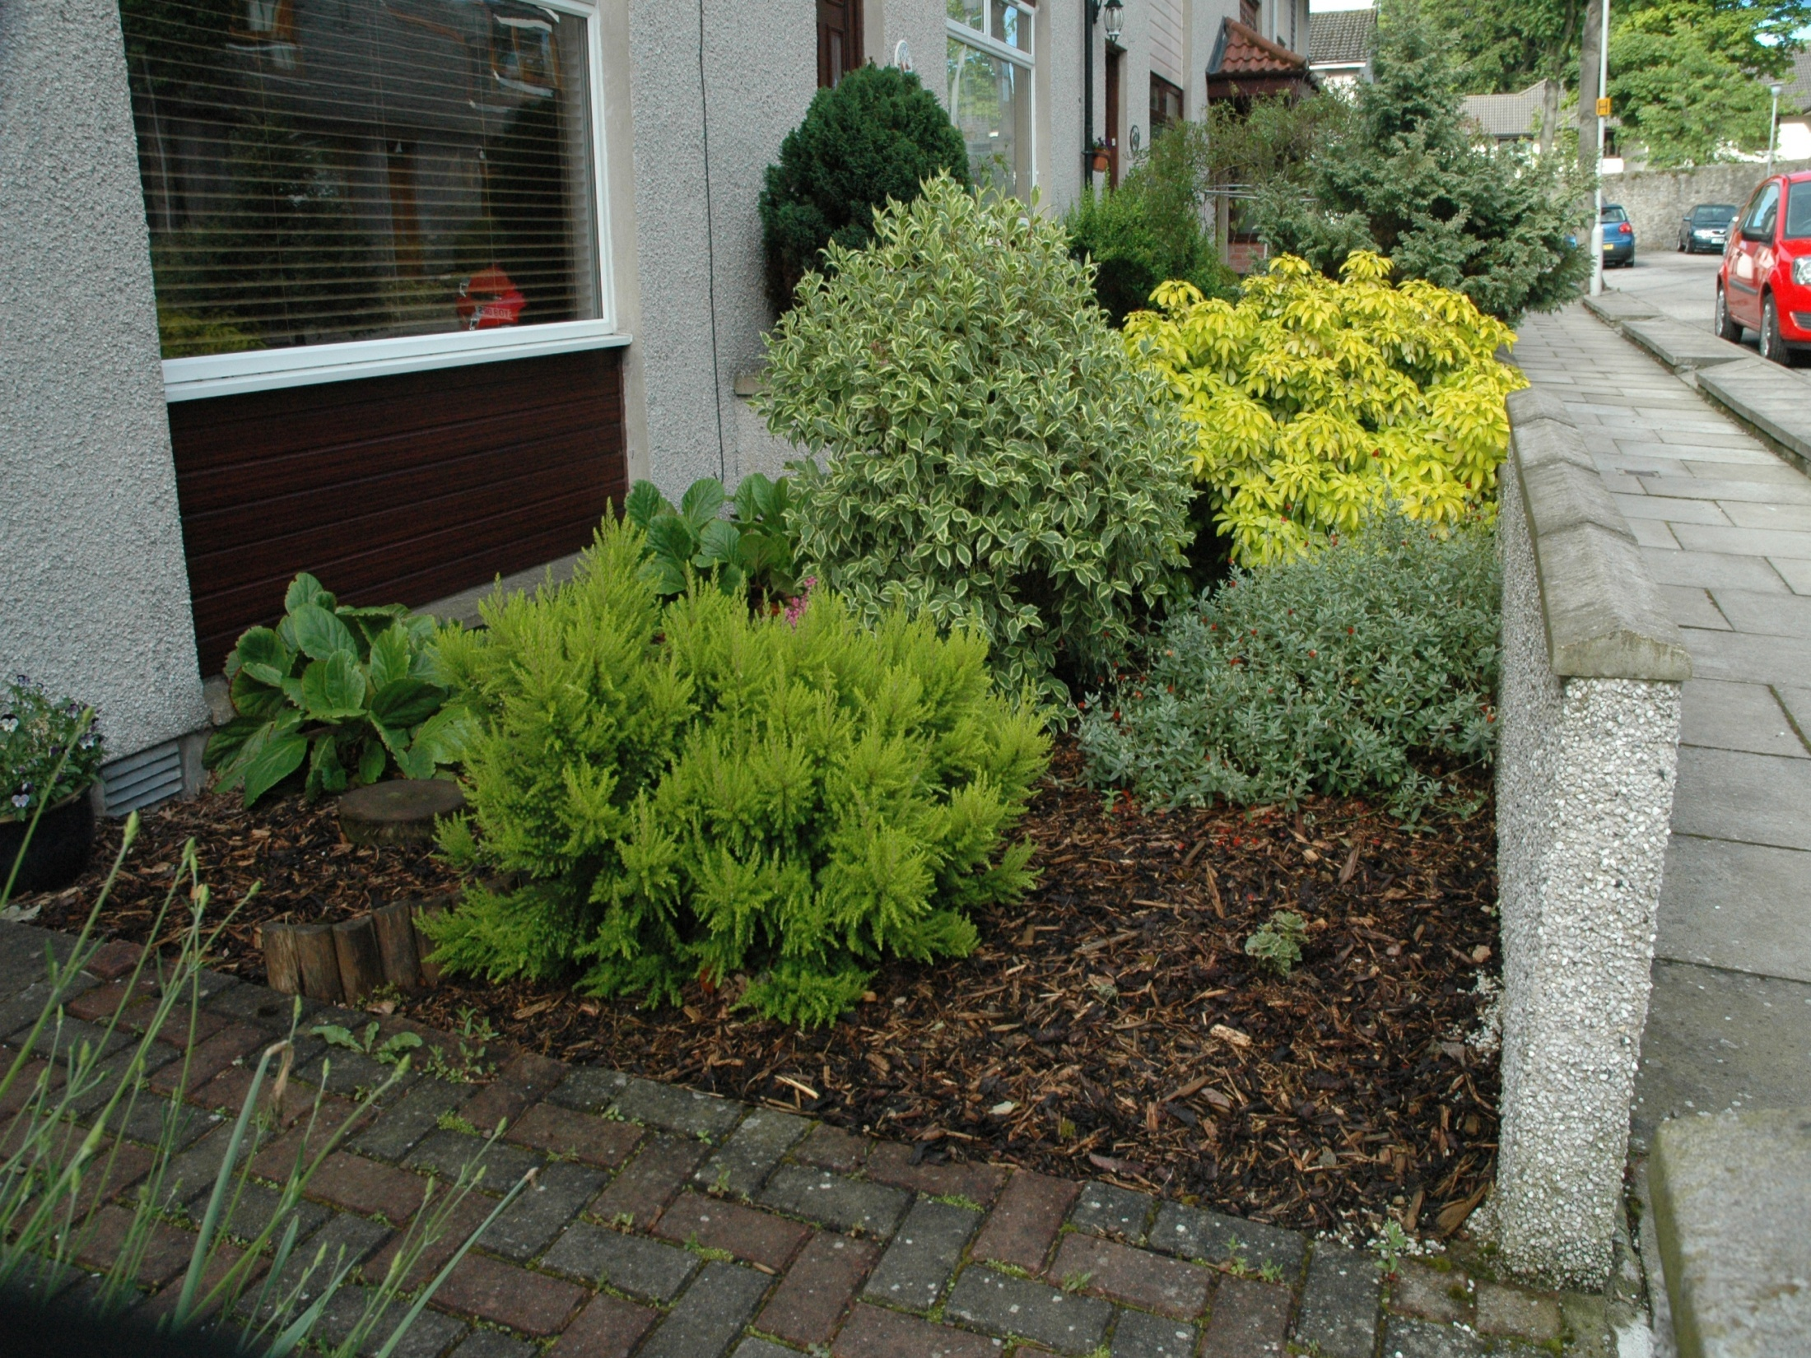

Slide 28
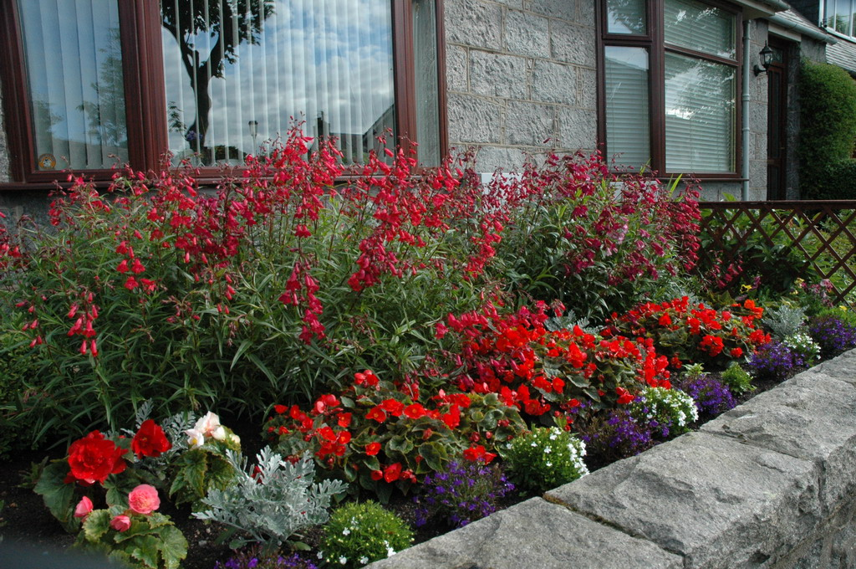

Slide 29
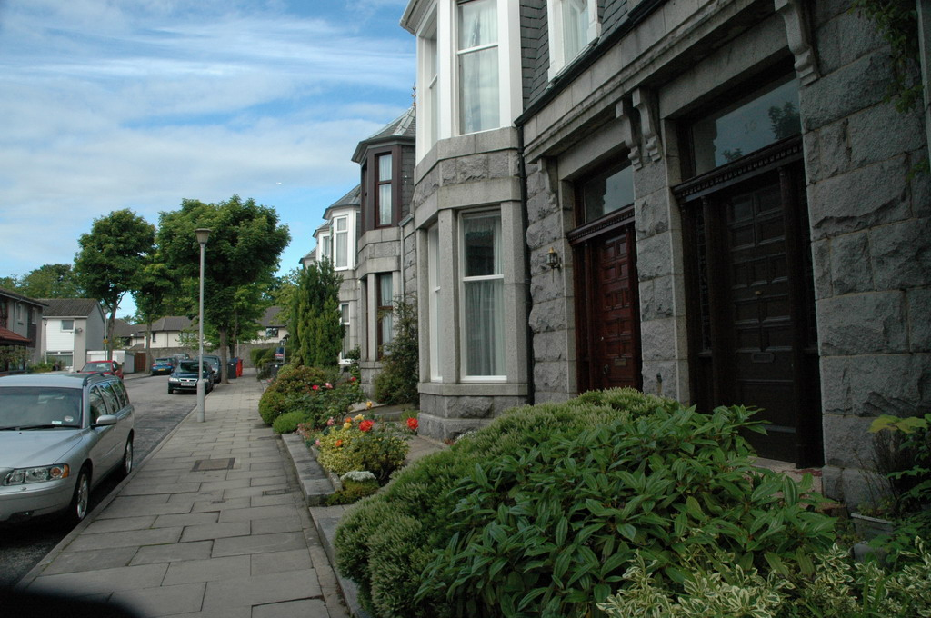

Slide 30
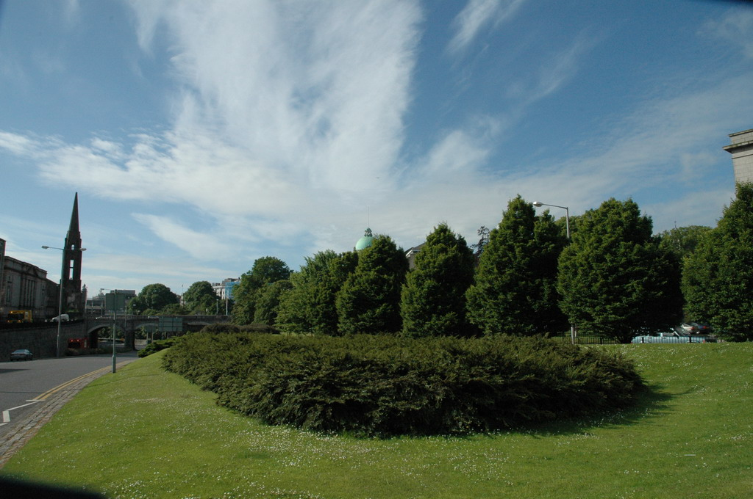

Slide 31
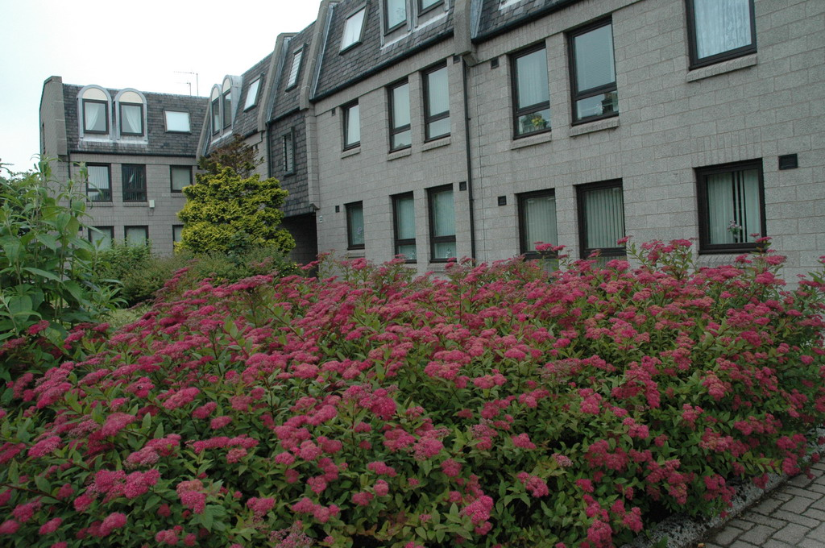
Notes:
Spirea japonica

Slide 32
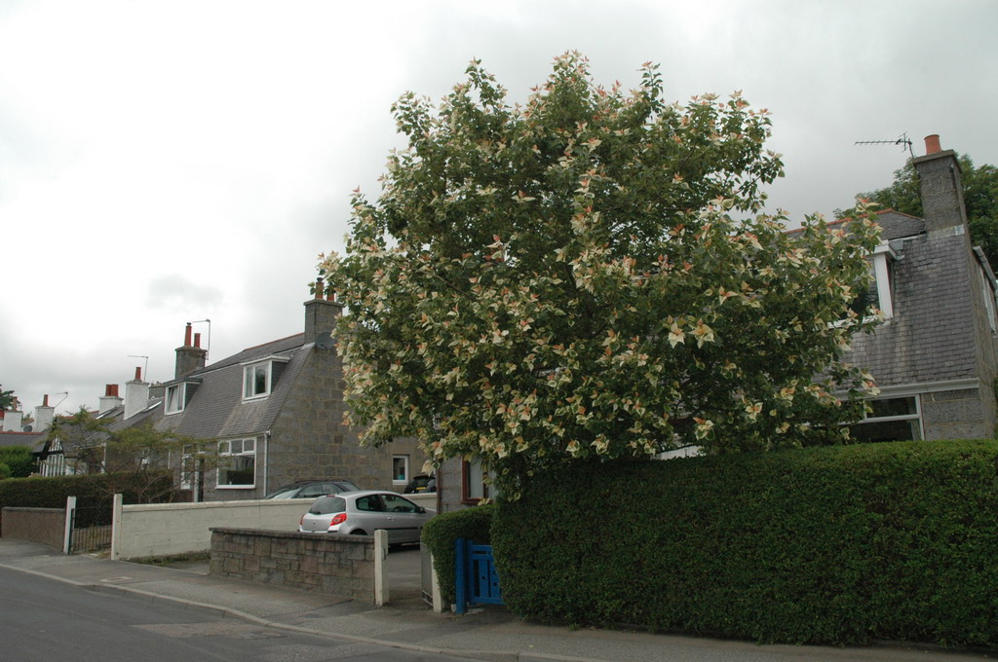
Notes:
Populus

Slide 33
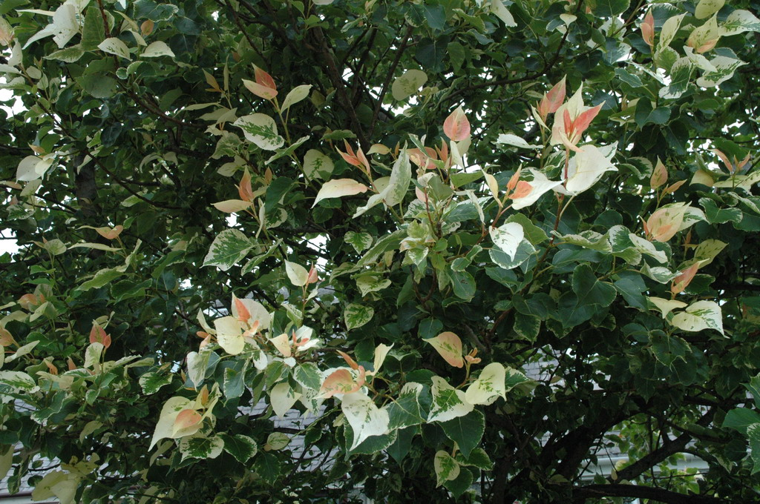
Notes:
Populus

Slide 34
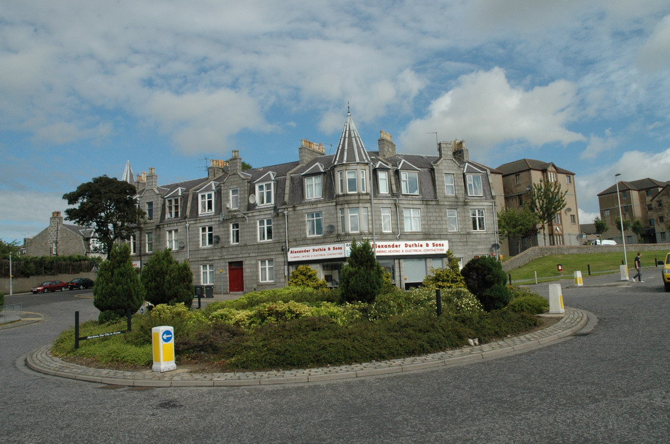

Slide 35
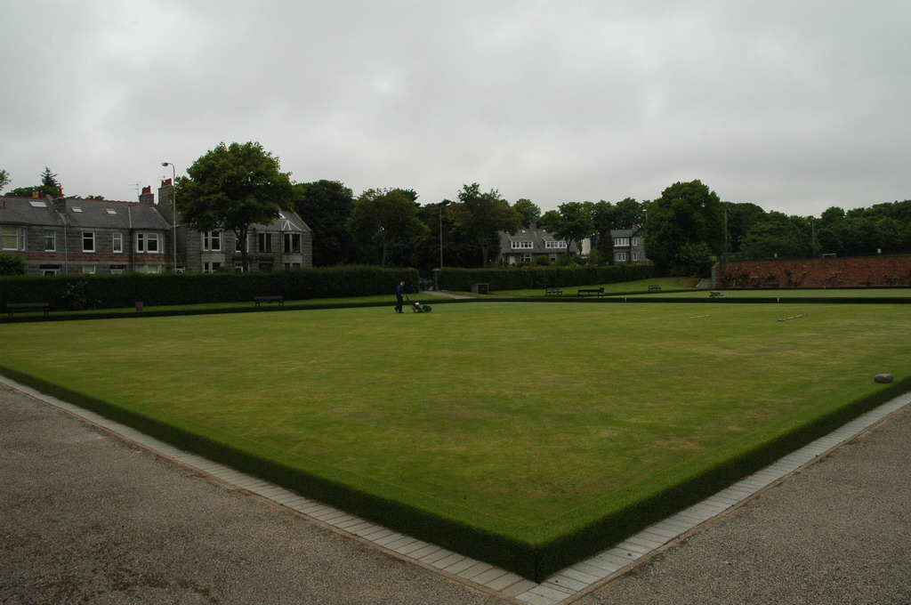
Notes:
Bowling

Slide 36
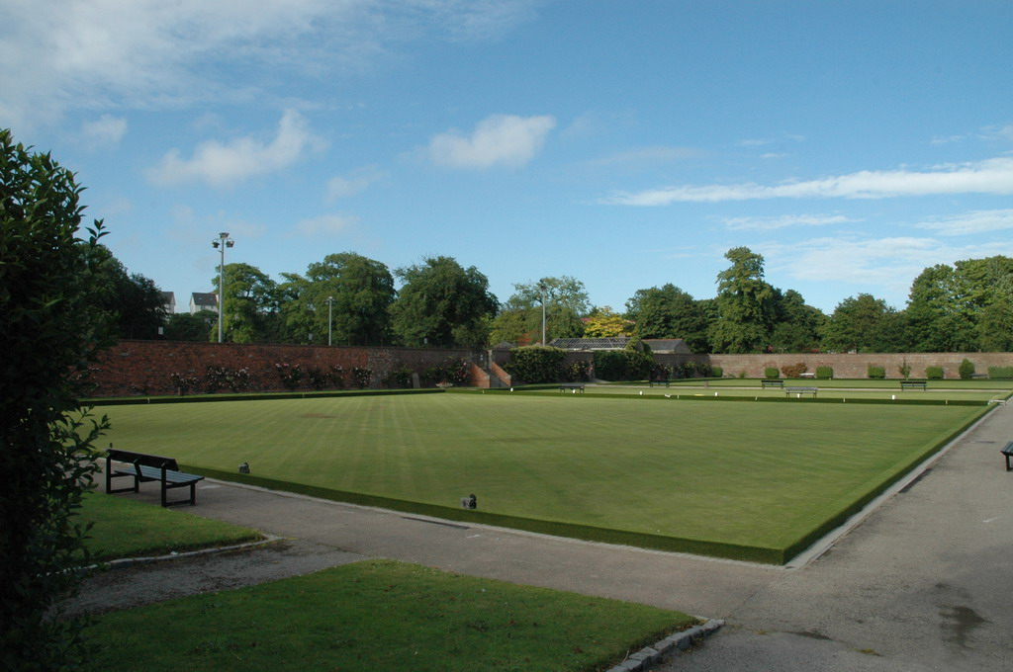
Notes:
Bowling Club

Slide 37
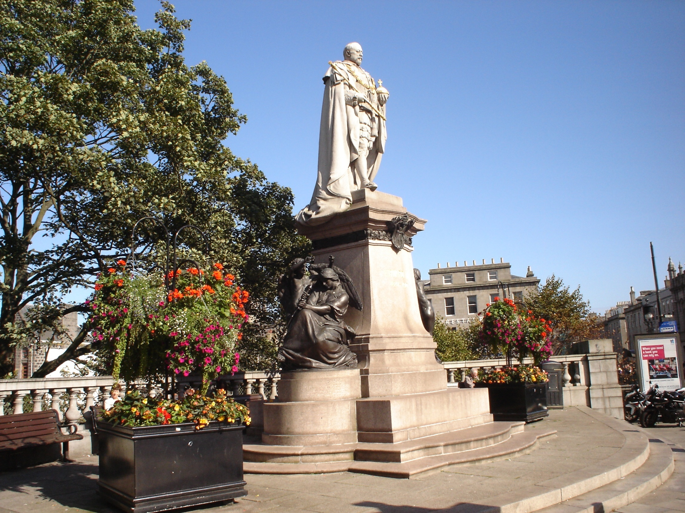
Notes:
Union Street.-Eduardo VII

Slide 38
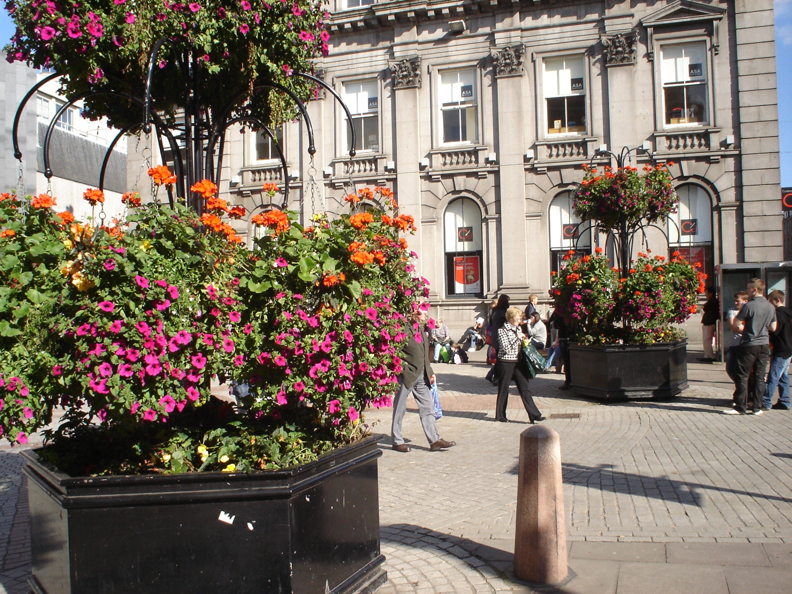
Notes:
Union Street

Slide 39
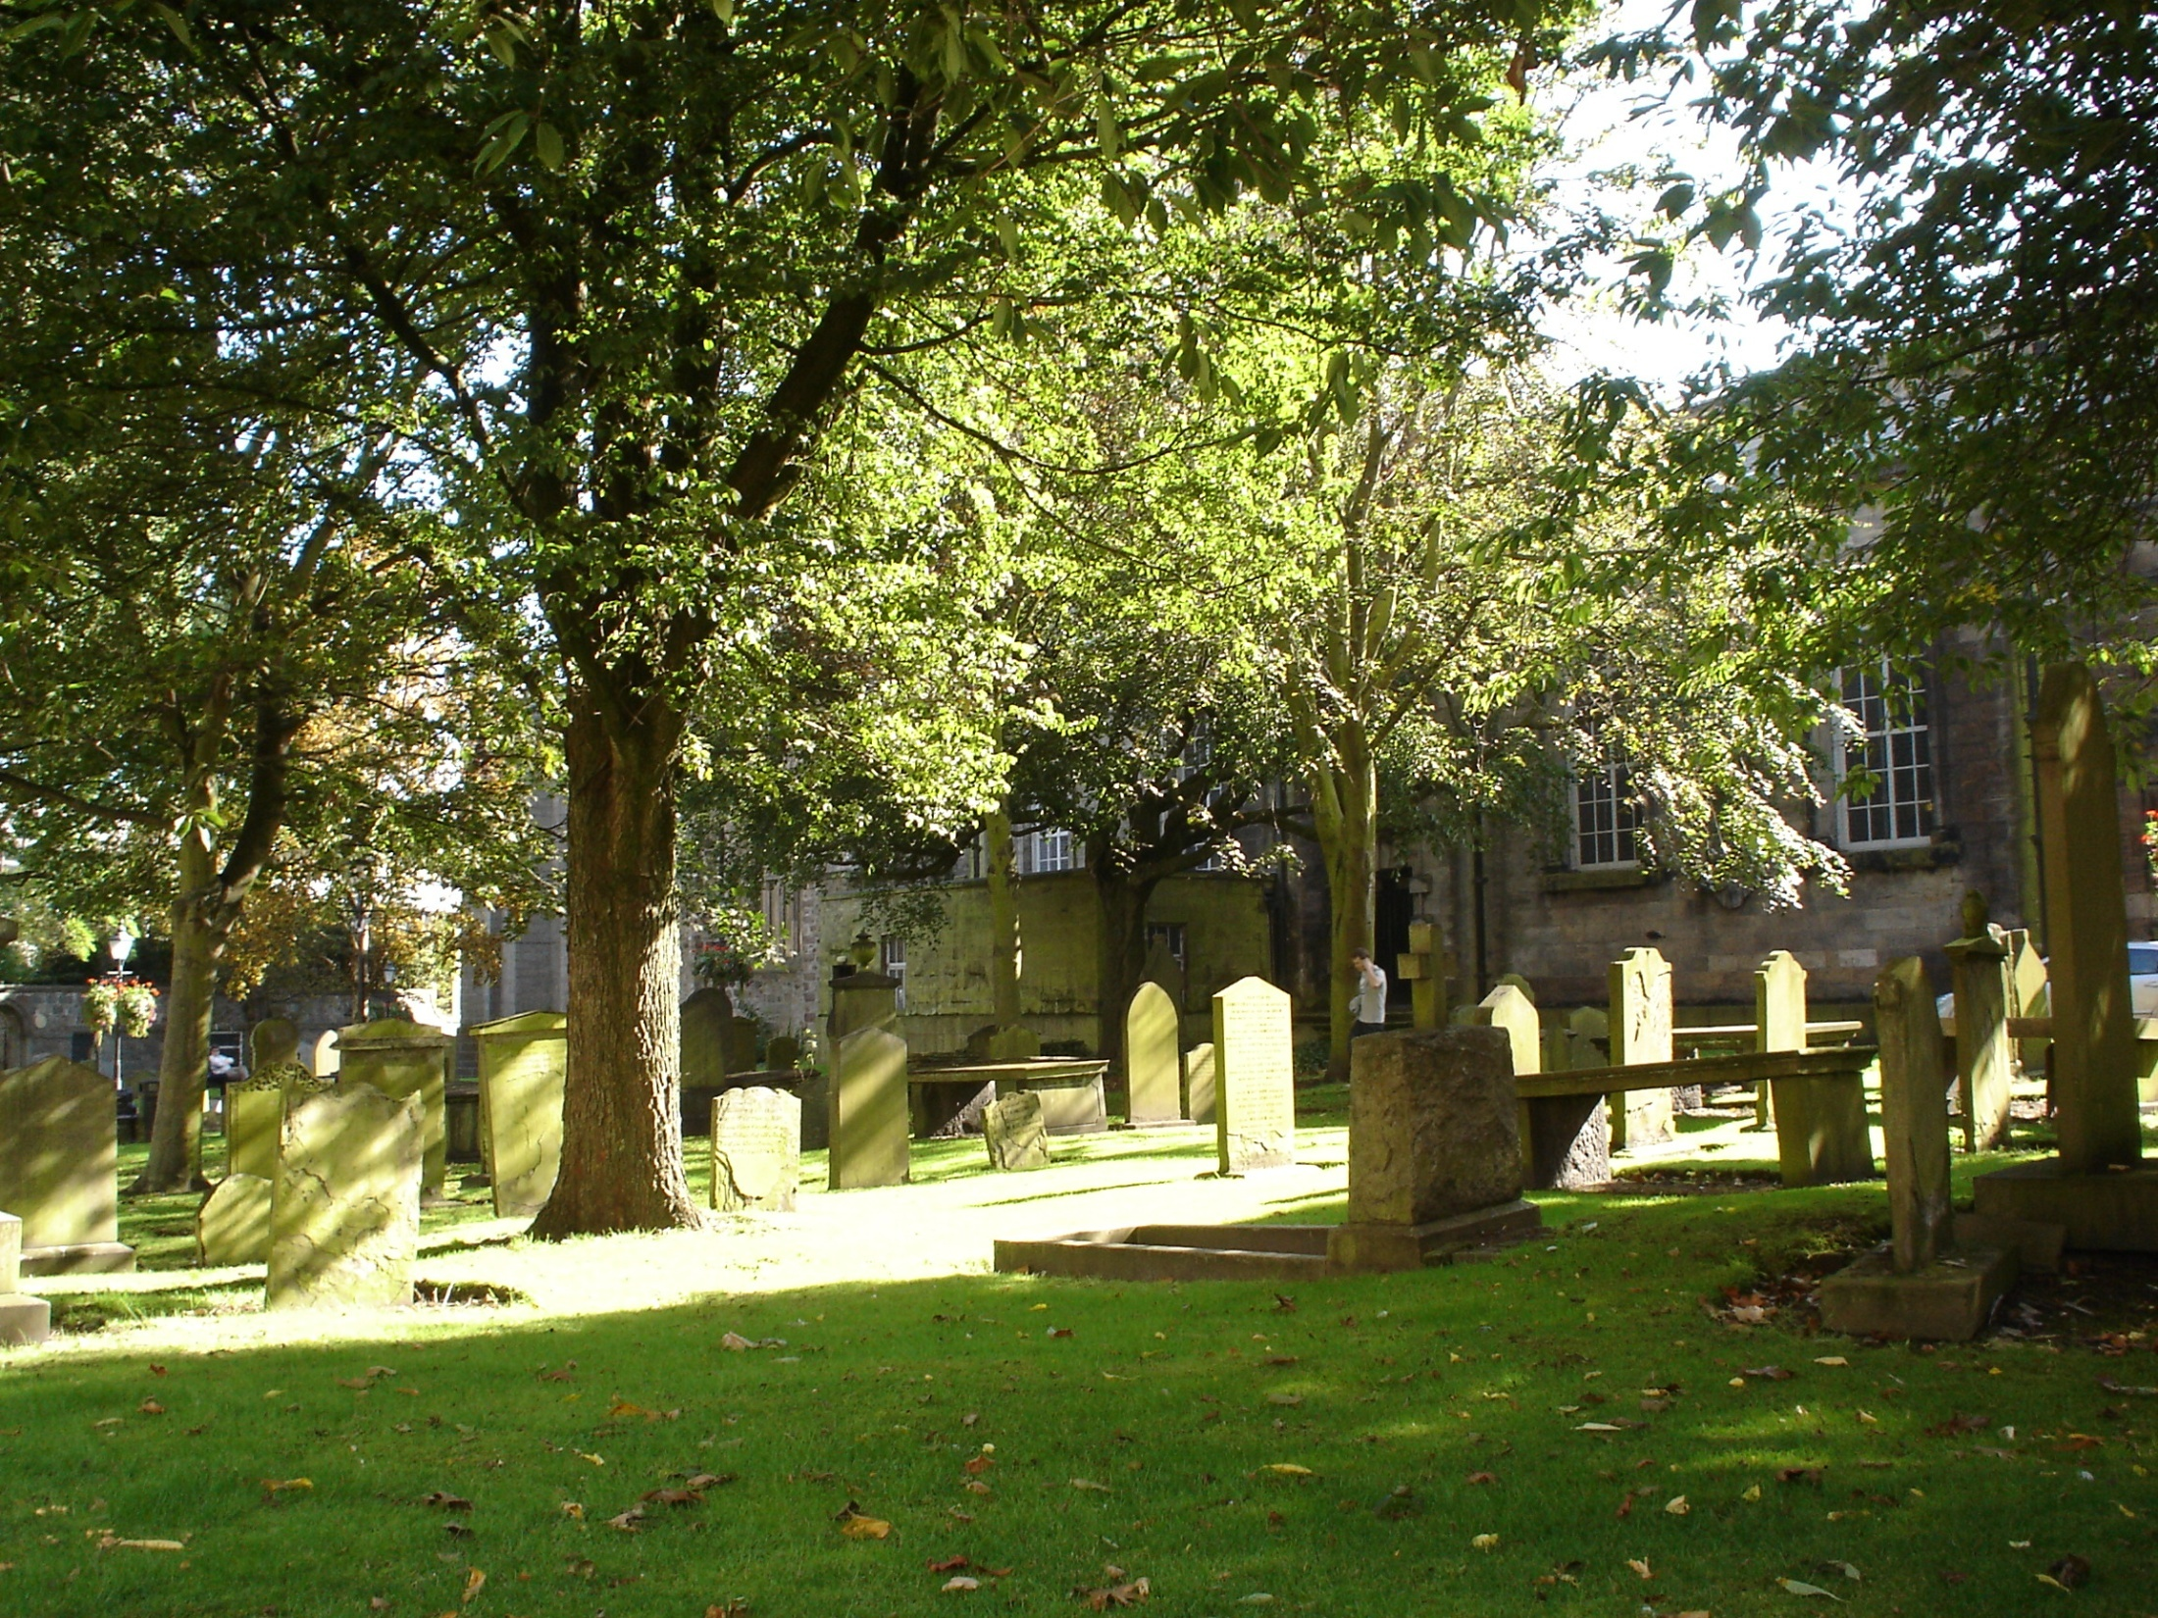
Notes:
St. Nicholas Cementery

Slide 40
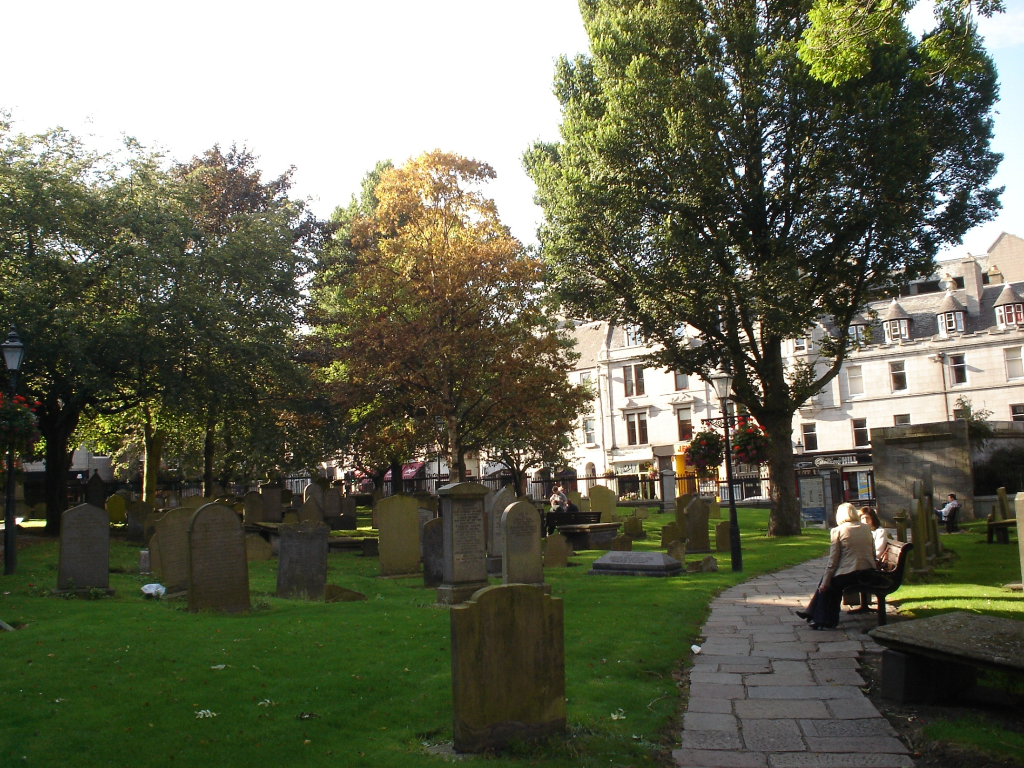
Notes:
St.Nicholas Cementery

Slide 41
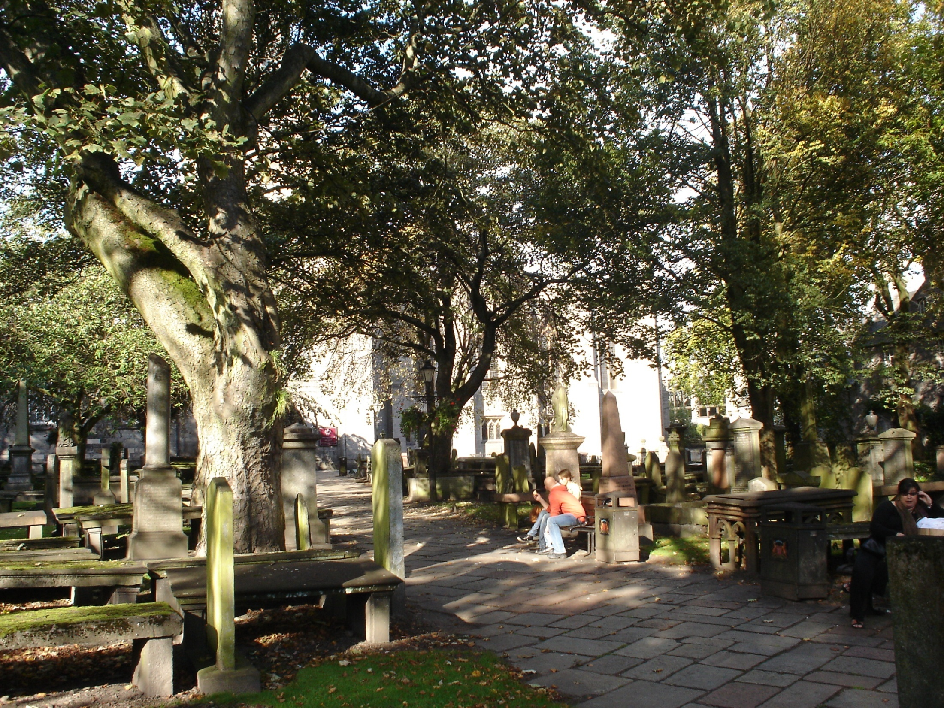
Notes:
St.Nicholas Cementery

Slide 42
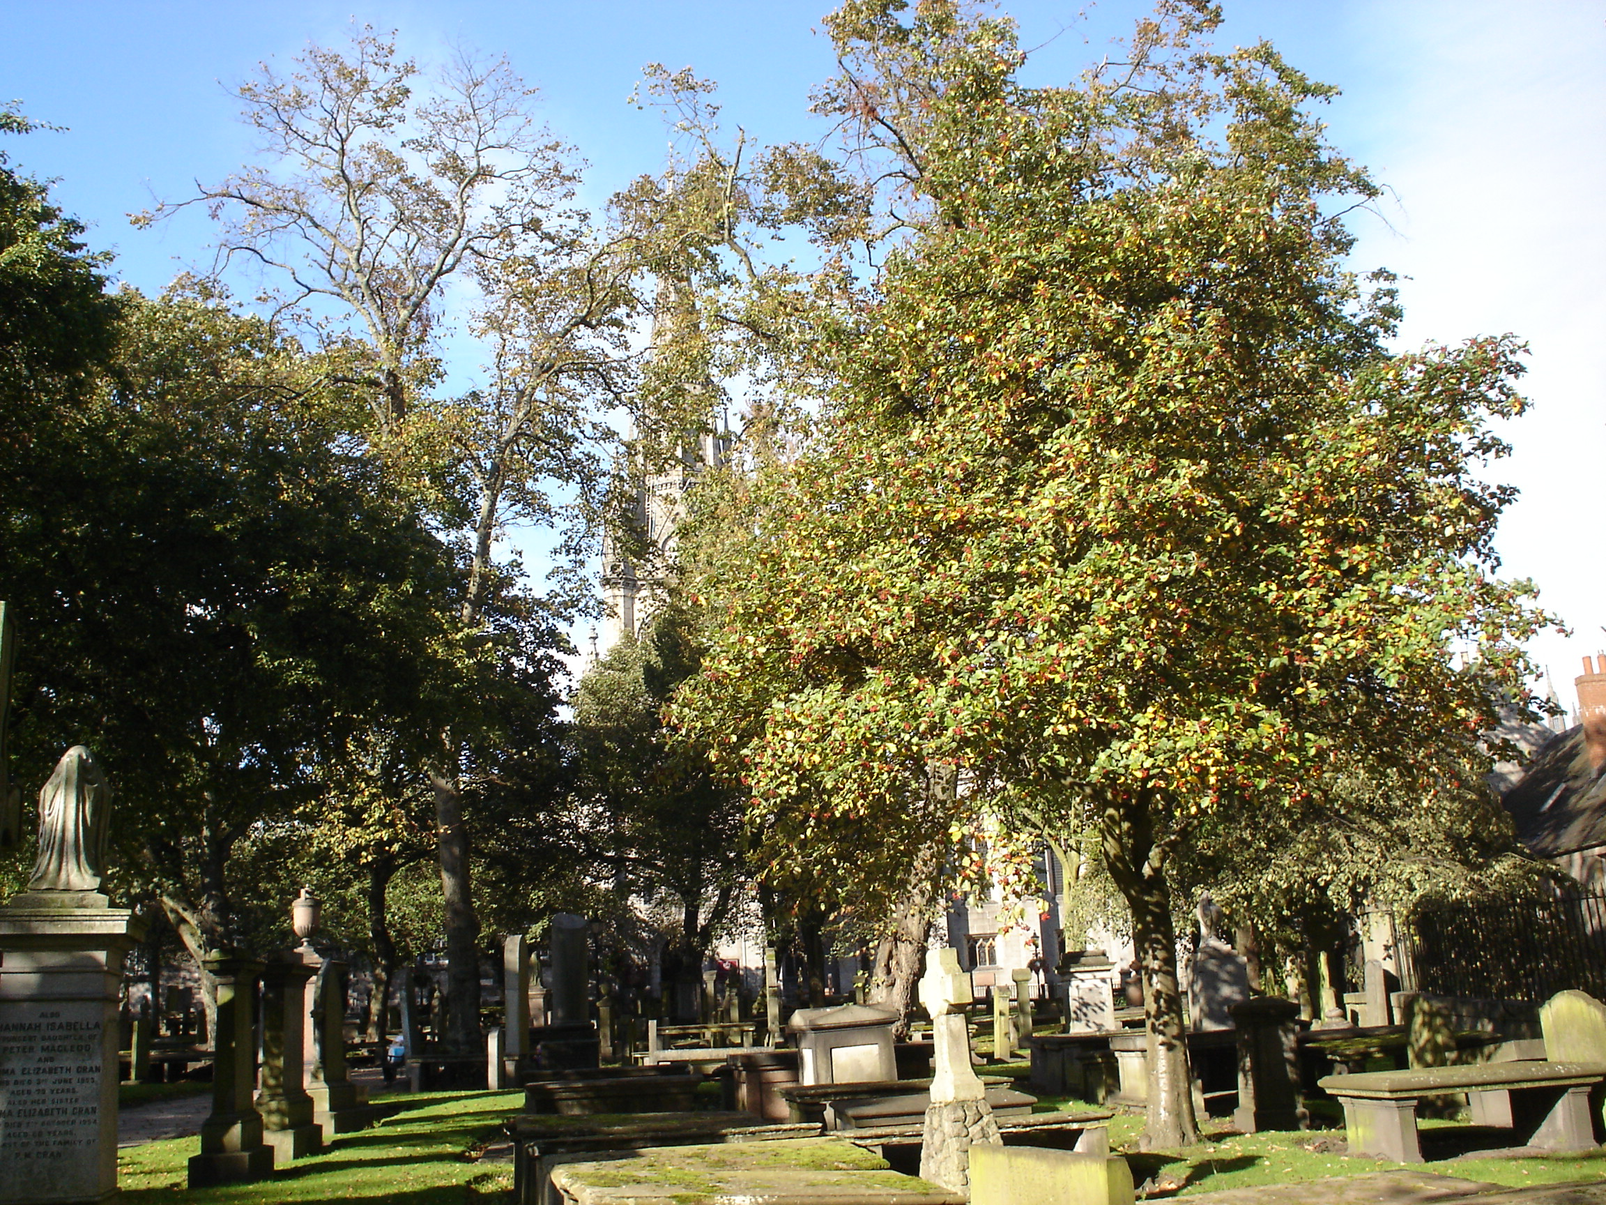
Notes:
St Nicholas Cementery

Slide 43
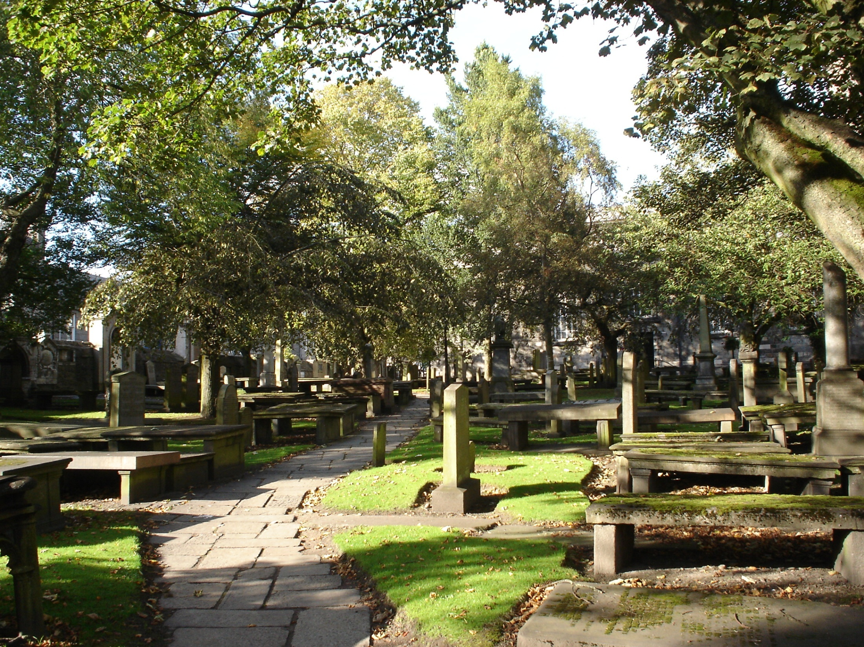
Notes:
St.Nicholas Cementery

Slide 44
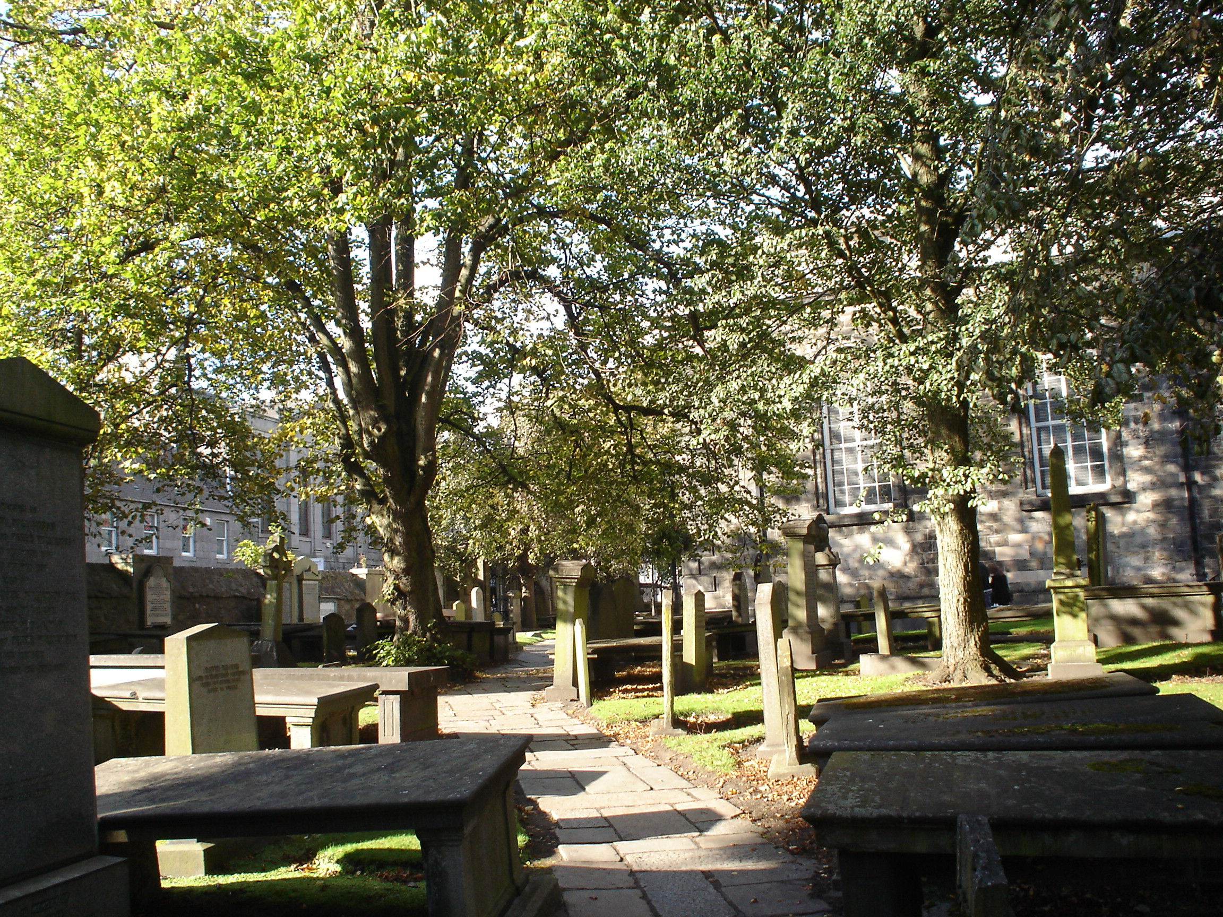
Notes:
St.Nicholas Cementery

Slide 45
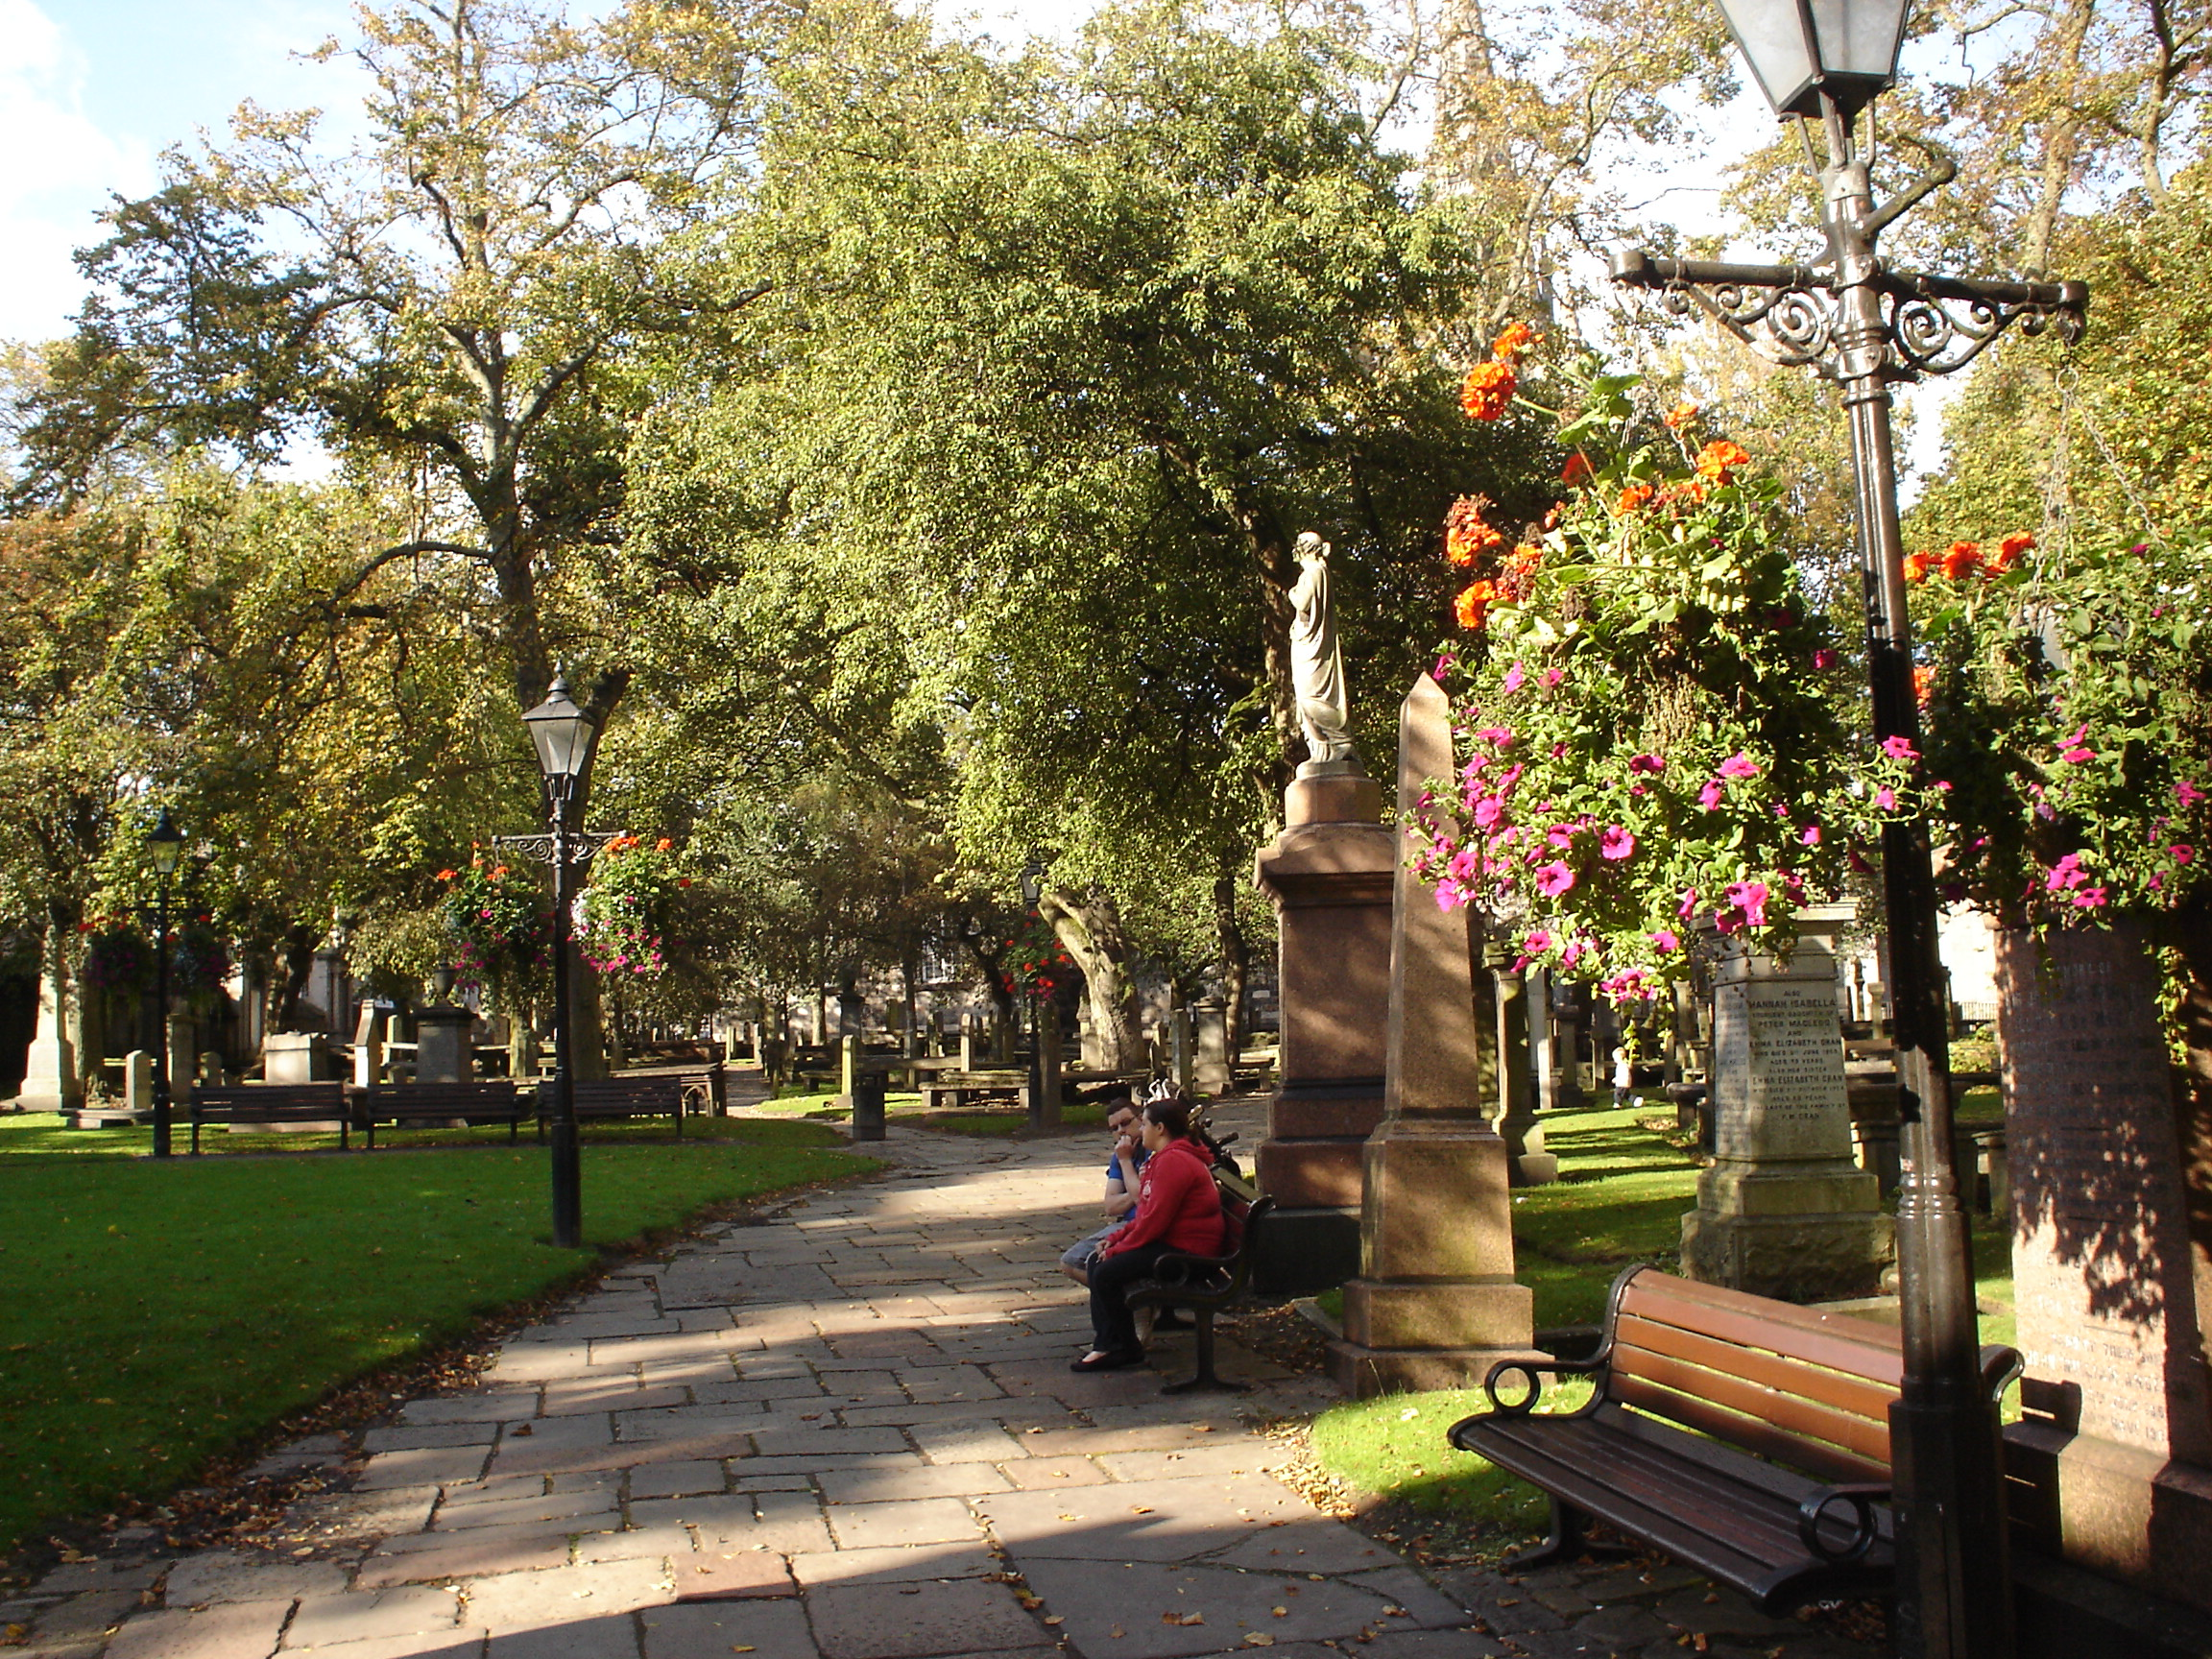
Notes:
St.Nicholas Cementery

Slide 46
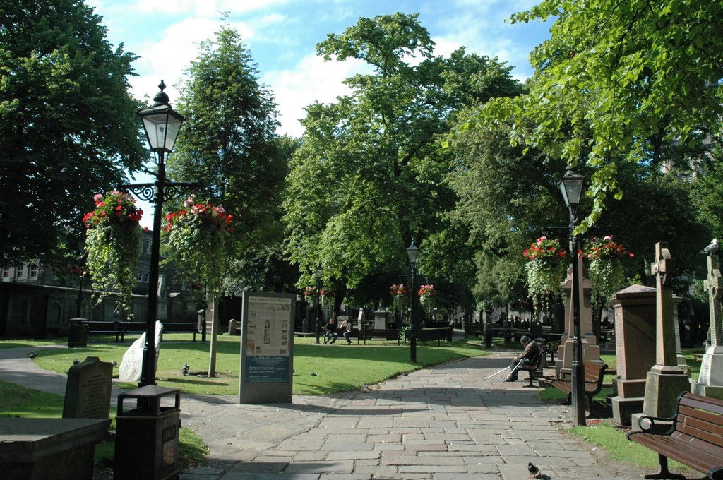
Notes:
Cementery Park

Slide 47
Aberdeen.-Seaton Park
Seaton Park se encuentra en Aberdeen , Escocia , y es uno de los más grandes de la ciudad, parques .
Fue comprado por la ciudad para su uso como parque público en 1947 de Hay Major.
El río Don pasa a lo largo del borde del parque.
Hay una zona de flor que se mantiene a un alto nivel con nuevas flores plantadas cada año, así como un conjunto aislado de jardines amurallados al lado de una caballeriza de viviendas pequeñas (privado) llamados Stables Seaton.

Slide 48
El parque se utiliza a menudo como un corte a través de la Universidad de Aberdeen a los estudiantes a obtener de la escuela (a través de la Chanonry, junto a la Catedral de San Machar ) para Halls Hillhead de residencia, a pesar de las advertencias de las autoridades universitarias que tener cuidado debido a la falta de alumbrado público.
Aberdeen Football Club menudo entrenar en los campos de césped en el parque.

Slide 49
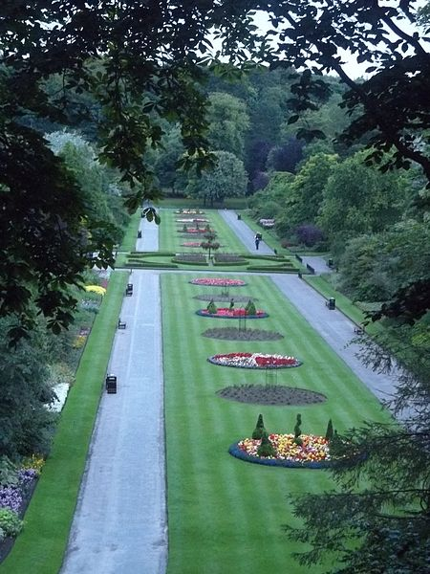
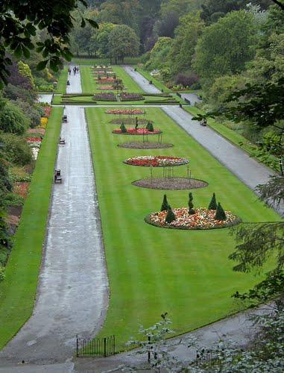
Notes:
Seaton Park

Slide 50
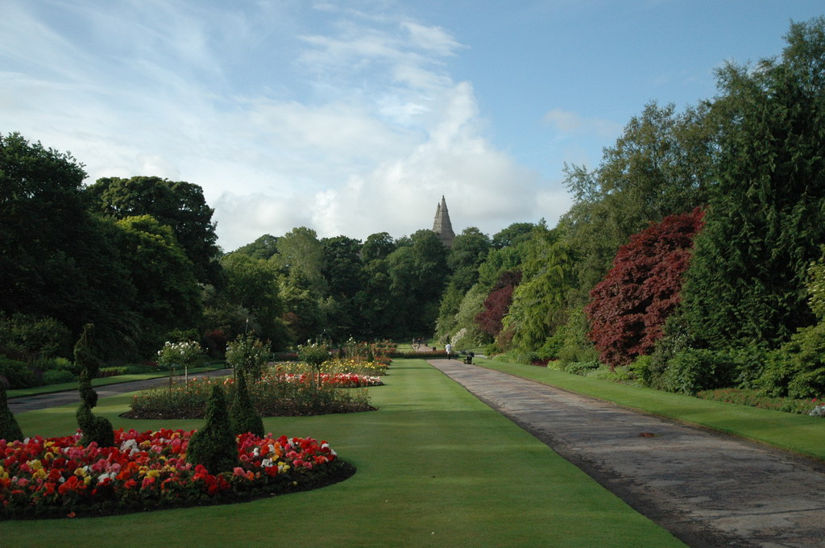
Notes:
Seaton Park

Slide 51
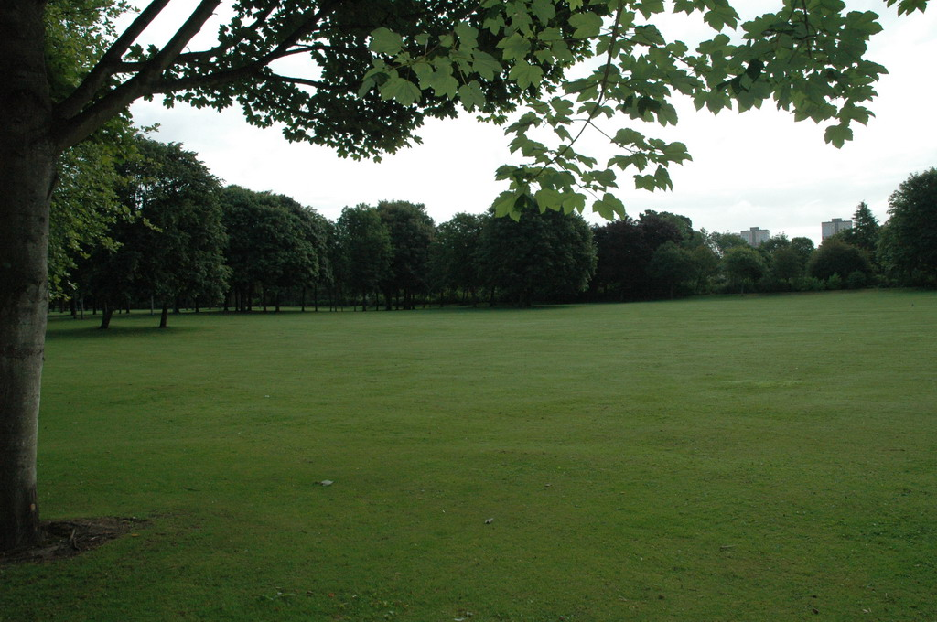
Notes:
Seaton Park

Slide 52
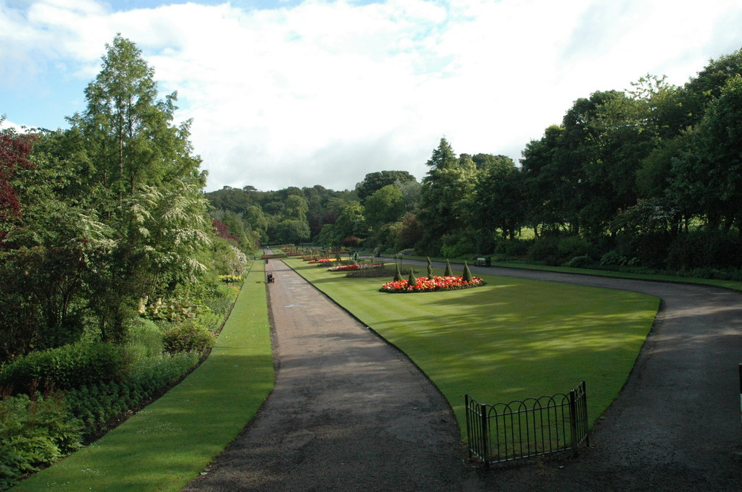
Notes:
Seaton Park

Slide 53
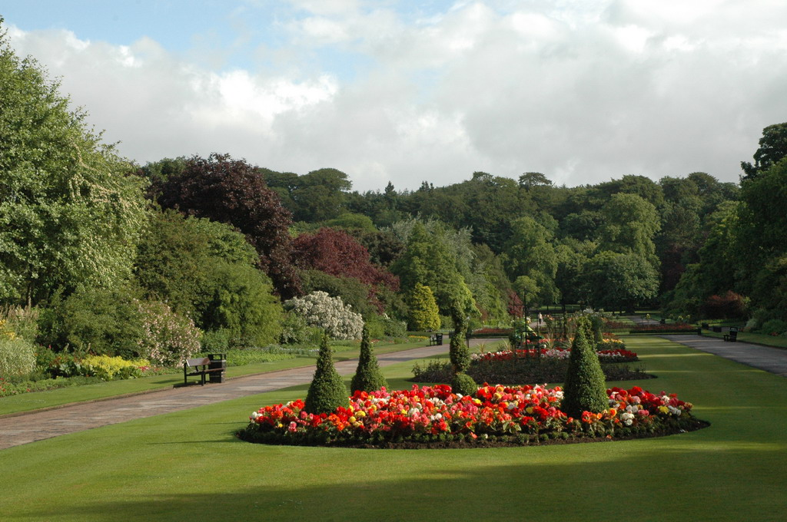
Notes:
Seaton Park

Slide 54
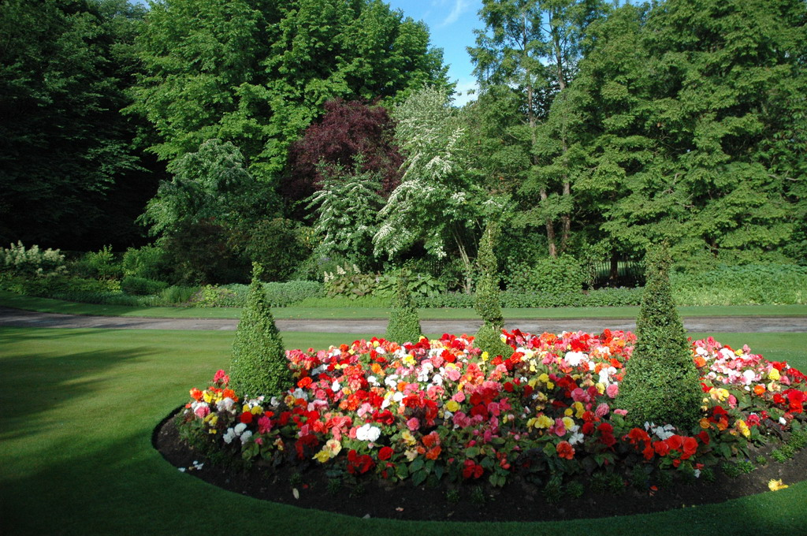
Notes:
Seaton Park

Slide 55
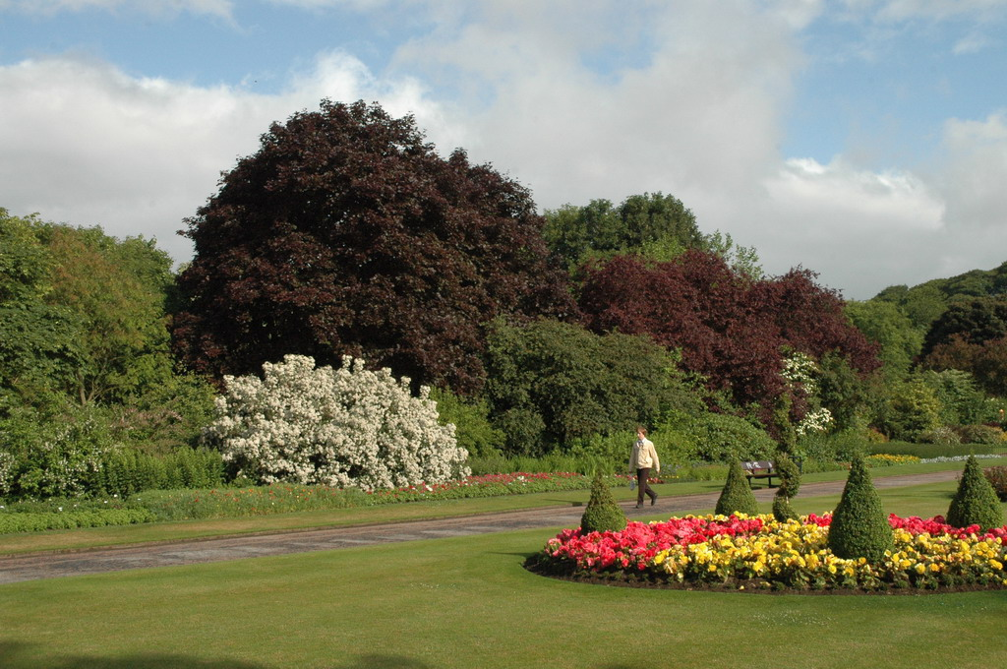

Slide 56
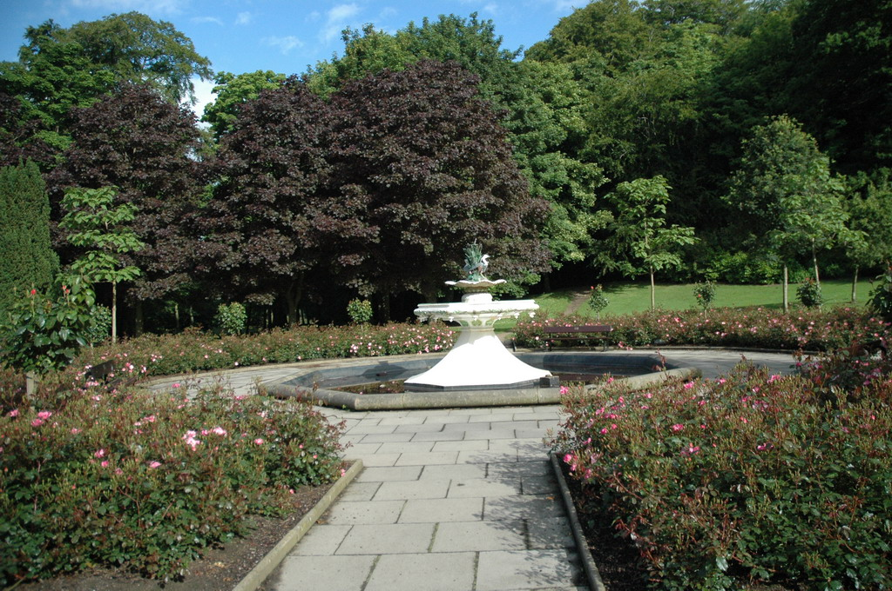
Notes:
Seaton Park

Slide 57
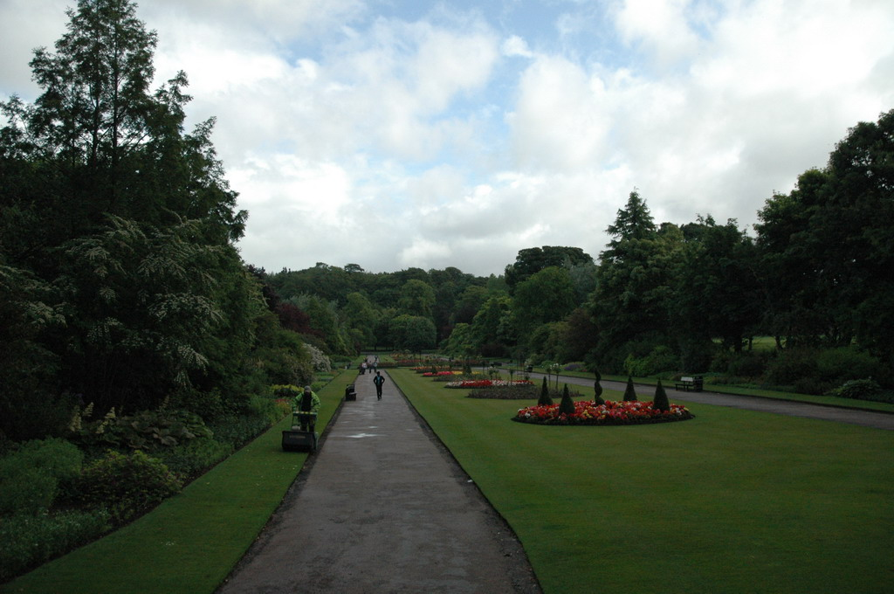

Slide 58
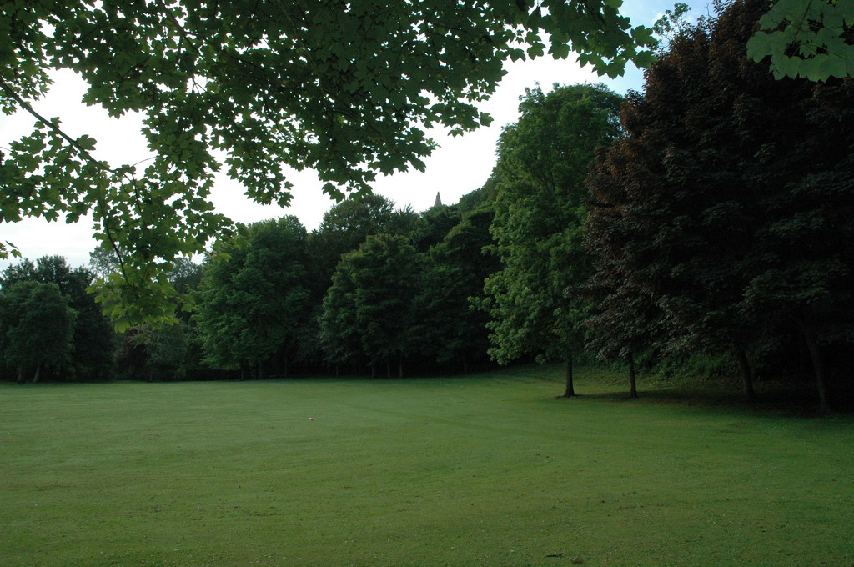
Notes:
Seaton Park

Slide 59

Notes:
Seaton Park

Slide 60
Aberdeen.-Victoria Park
El parque tiene una superficie de cinco hectáreas y se abrió al público en 1871.
Lleva el nombre de la reina Victoria .
Además de numerosos macizos de flores hay un jardín de invierno y un invernadero que está abierta durante los meses de verano.
En el centro del parque se encuentra una fuente hecha de catorce tipos diferentes de granito que fue presentado a los ciudadanos de la ciudad por los Pulidores de granito y maestros constructores de Aberdeen.

Slide 61

Notes:
Victoria Park

Slide 62


Slide 63


Slide 64


Slide 65


Slide 66


Slide 67


Slide 68


Slide 69

Notes:
Victoria Park

Slide 71


Slide 72


Slide 73


Slide 74
Private Gardens

Slide 75


Slide 76


Slide 77


Slide 78

Notes:
Abuelo

Slide 79


Slide 80


Slide 81

Notes:
Abuelo

Slide 82

Notes:
Abuelo.-Hortensia

Slide 83

Notes:
Abuelo

Slide 84

Notes:
Abuelo

Slide 85

Notes:
Evonimus

Slide 86
Union Terrace
Union Terrace Gardens es un parque público y los jardines y situado hito importante en Union Terrace en el corazón de Aberdeen , Escocia.
Los jardines hundidos se abrieron al público en 1879, y cubren aproximadamente dos y medio acres.
El espacio está delimitado al norte por el Viaducto de Rosemount, al sur de Union Street, la calle principal de Aberdeen, al este con el ferrocarril y el Burn Den, ahora fluye bajo tierra, y al oeste por Union Terrace

Slide 87
Contrariamente a la creencia popular de que el área no es un natural anfiteatro sino un valle pequeño río con un viaducto de la época victoriana tardía construida a finales del Norte en 1889. El anfiteatro se formó a partir de los restos cubiertos de Terrace Denburn después de la demolición.
El parque está rodeado de algunos de los mejores arquitectura de Aberdeen , entre las que destacan Teatro de Su Majestad , la iglesia de San Marco y la Biblioteca en el Viaducto de Rosemount al norte, y los Kirks Triple hacia el este.
En el lado norte del parque es una cresta formalmente plantada y mantenida con un escudo floral de la ciudad de las armas.

Slide 88
Al final Union Street de los jardines se encuentra un grupo de maduros olmo árboles, cerca de 200 años de antigüedad. Los árboles se levantan sobre los restos del sitio una vez conocido como Corbie Haugh: en escocés significado cuervo, y Haugh significa un prado de baja altitud en un valle fluvial. Corbie Haugh sigue siendo un epíteto apropiado para esta zona como cuervos anidan aún en los olmos.
Los árboles fueron plantados originalmente para estabilizar el terraplén para evitar la Terraza nueva Unión se amplió de caer en los jardines.
Los arcos que se extienden a lo largo de la longitud de Union Terrace fueron diseñados por el arquitecto James Matthews , quien jugó un papel decisivo en la transformación de la zona en un parque placer.

Slide 89


Slide 90

Notes:
Union Terrace Gardens

Slide 91

Notes:
Union Terrace

Slide 92


Slide 93


Slide 94


Slide 95


Slide 96


Slide 97


Slide 98

Notes:
Union Terrace Gardens

Slide 99

Notes:
Union Terrace Garden

Slide 100

Notes:
Union Terrace Garden

Slide 101

Notes:
Union Terrace Garden

Slide 102

Notes:
Union Terrace Garden

Slide 103

Notes:
Union Terrace Garden

Slide 104

Notes:
Union Terrace Gardens

Slide 105

Notes:
Union Terrace Gardens

Slide 106

Notes:
Union Terrace Gardens

Slide 107
Notes:
Union Terrace Gardens

Slide 108

Notes:
Johnson Gardens

Slide 109

Notes:
Dutie Park.-Winter Garden

Slide 110

Notes:
Union Terrace Gardens

Slide 111

Notes:
Union Terrace Gardens

Slide 112

Notes:
Union Terrace Gardens

Slide 113

Notes:
Union Terrace Gardens

Slide 114

Notes:
Jardin sponsorizado

Slide 115

Notes:
Aberdeen

Slide 116

Notes:
Aberdeen

Slide 117

Notes:
Aberdeen

Slide 118
Rothienorman
Rothienorman es una aldea en el noreste de Escocia .
La reciente expansión ha visto Rothienorman de ser un pueblo agrícola tranquilo en una ciudad dormitorio .

Slide 119


Slide 120


Slide 121


Slide 122


Slide 123


Slide 124


Slide 125


